Slide 1

5/3/2020
Ver Material de apoyo del curso
www.cadif1.com/cursos/ver_material_apoyo/117/0

Slide 2

5/3/2020
Ver Material de apoyo del curso
www.cadif1.com/cursos/ver_material_apoyo/117/0

Slide 3
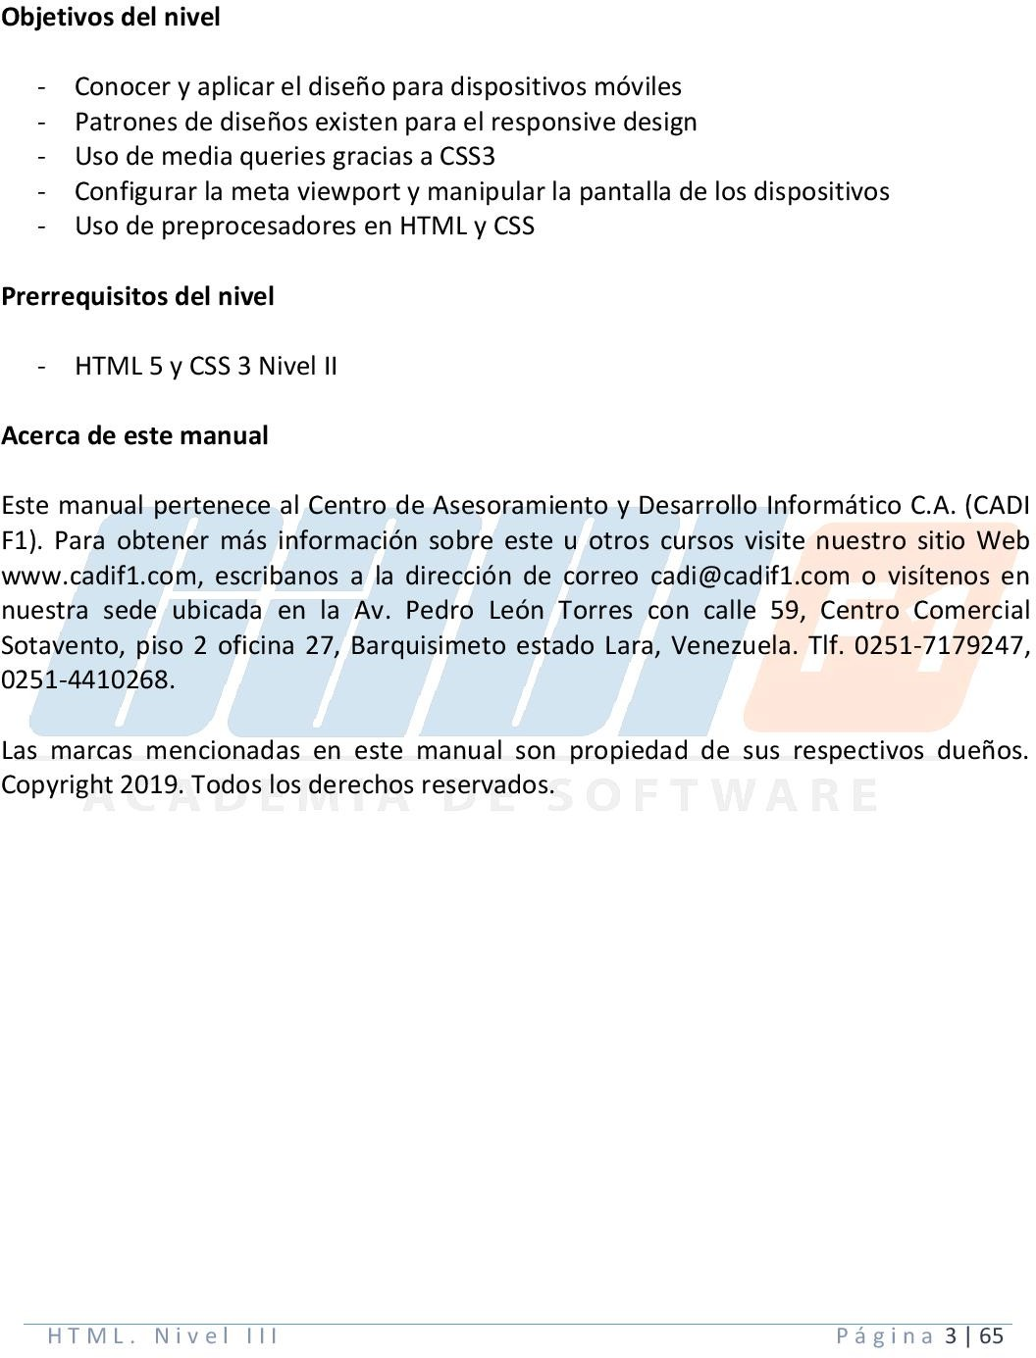
5/3/2020
Ver Material de apoyo del curso
www.cadif1.com/cursos/ver_material_apoyo/117/0

Slide 4

5/3/2020
Ver Material de apoyo del curso
www.cadif1.com/cursos/ver_material_apoyo/117/0

Slide 5
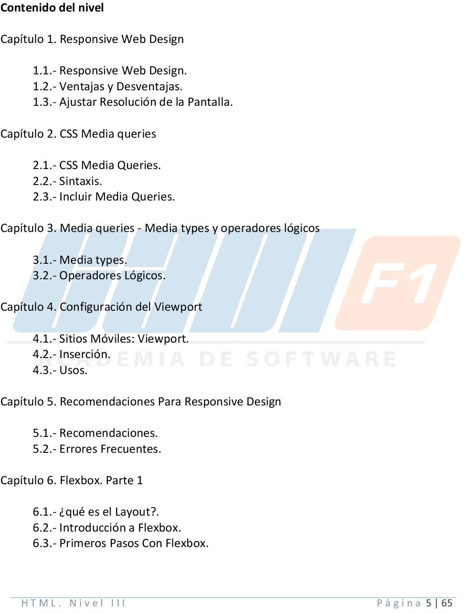
5/3/2020
Ver Material de apoyo del curso
www.cadif1.com/cursos/ver_material_apoyo/117/0

Slide 6
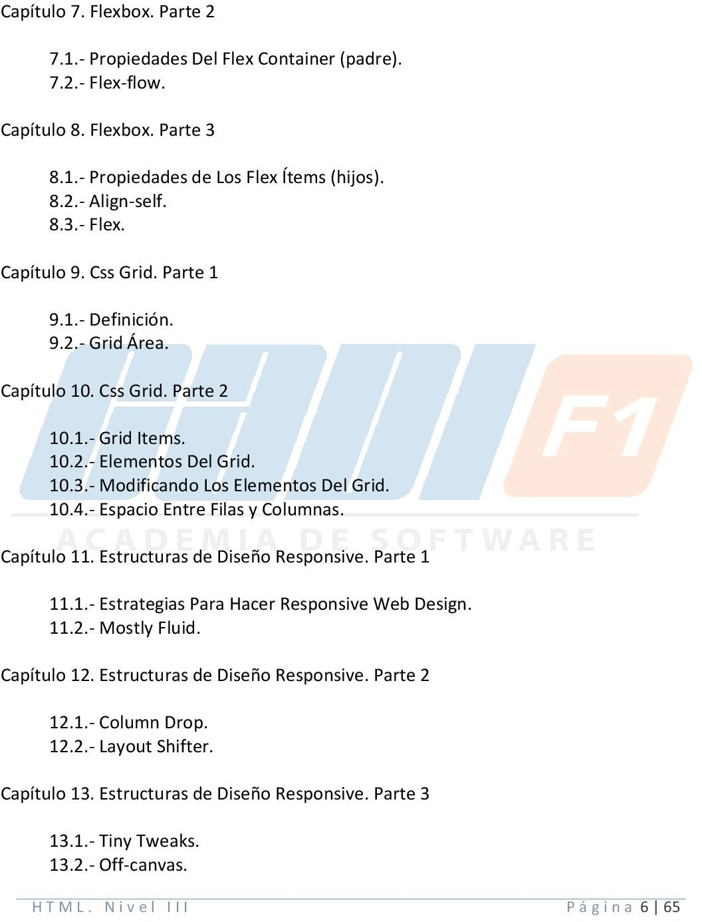
5/3/2020
Ver Material de apoyo del curso
www.cadif1.com/cursos/ver_material_apoyo/117/0

Slide 7
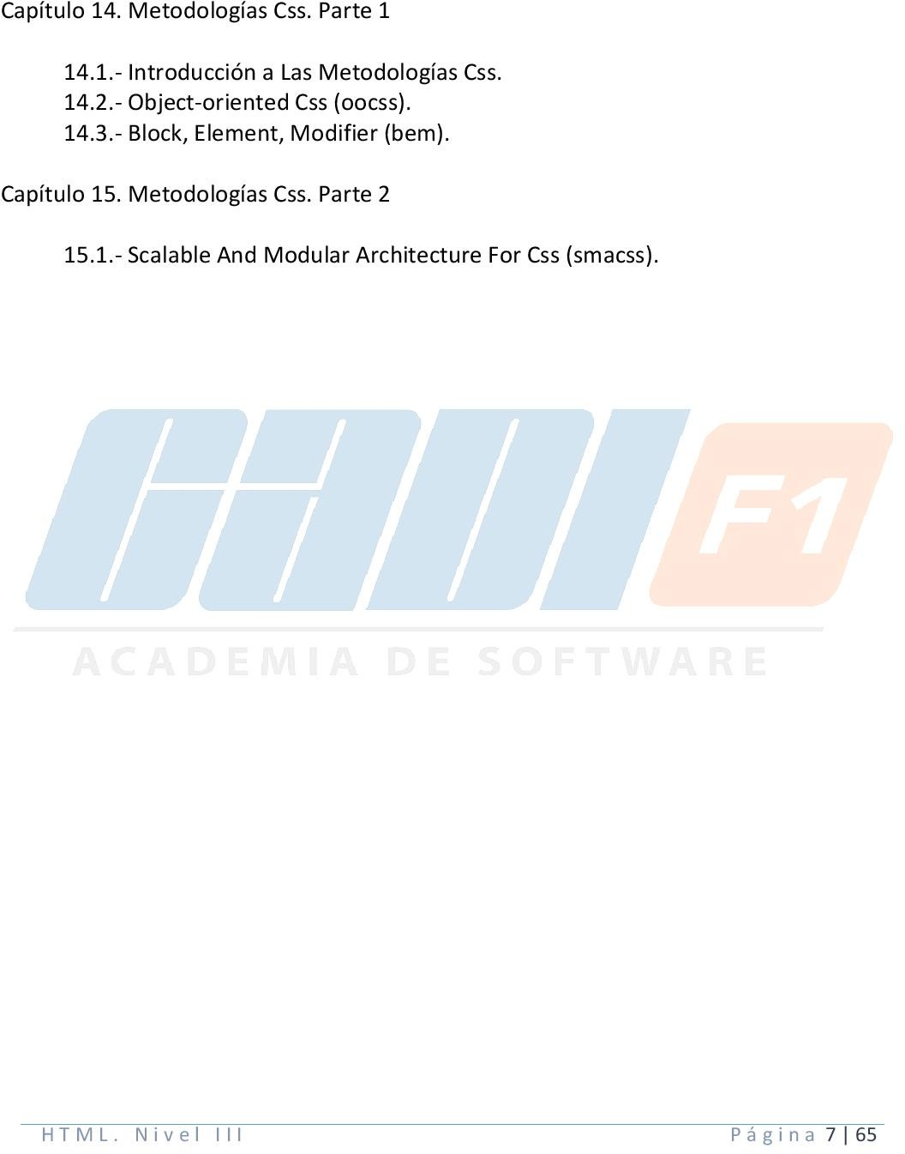
5/3/2020
Ver Material de apoyo del curso
www.cadif1.com/cursos/ver_material_apoyo/117/0

Slide 8
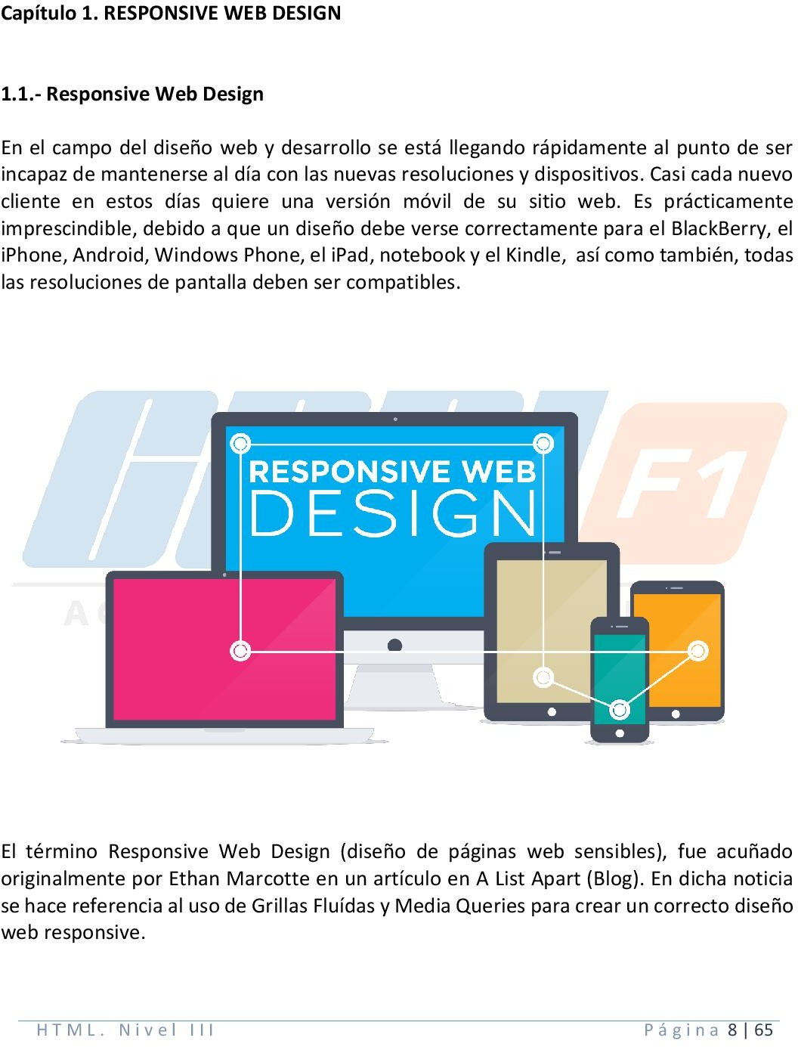
5/3/2020
Ver Material de apoyo del curso
www.cadif1.com/cursos/ver_material_apoyo/117/0

Slide 9
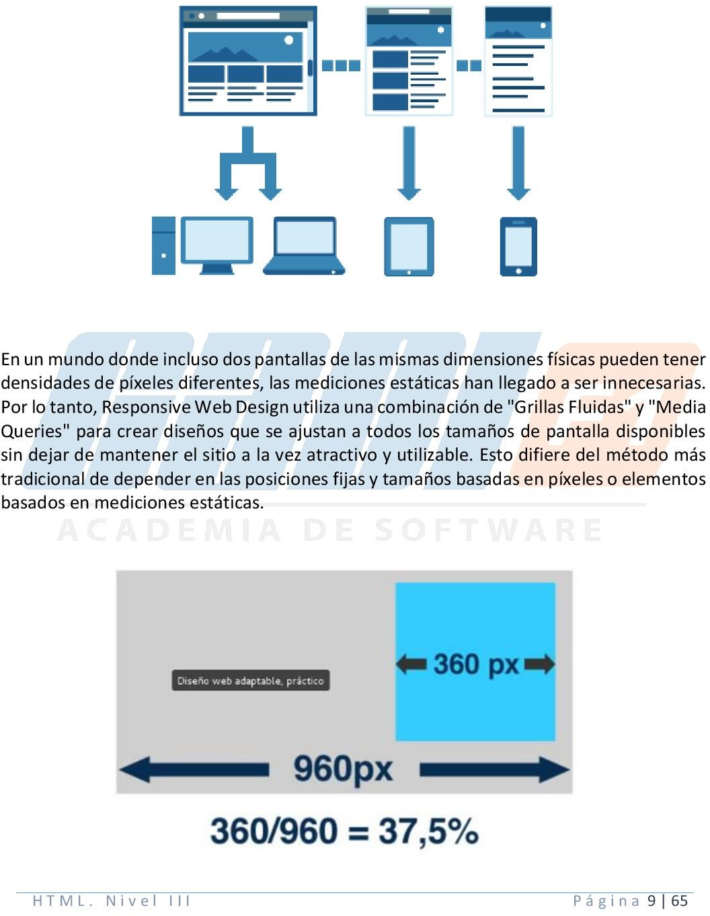
5/3/2020
Ver Material de apoyo del curso
www.cadif1.com/cursos/ver_material_apoyo/117/0

Slide 10
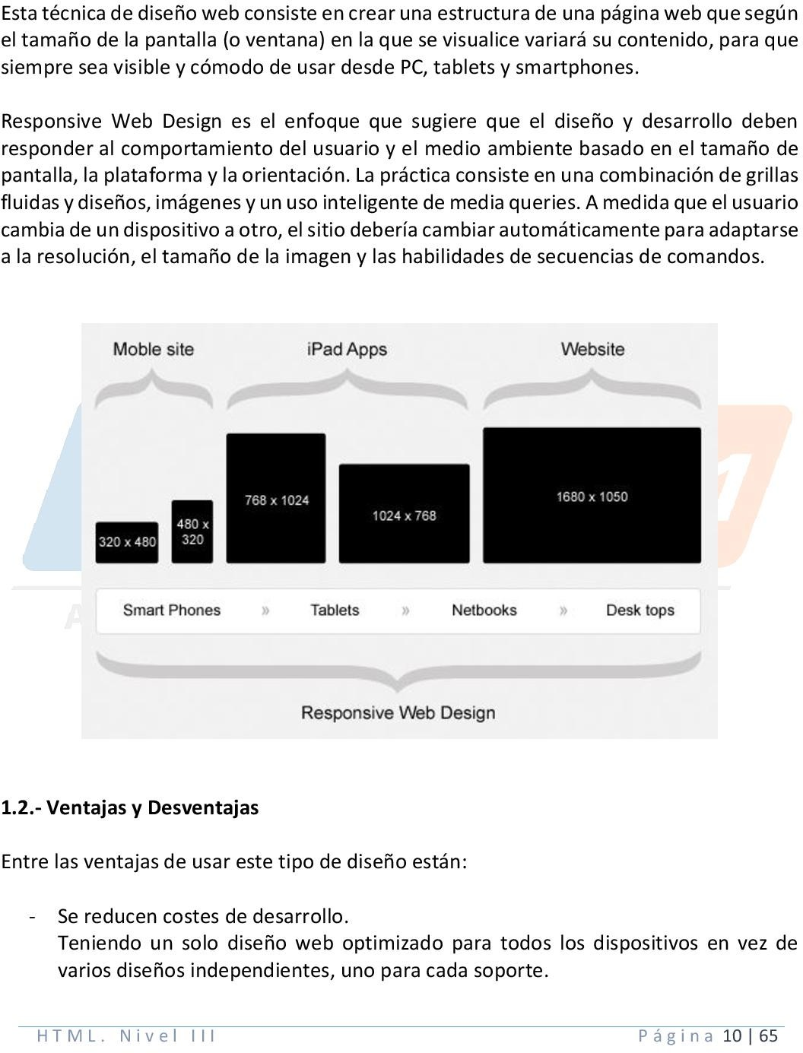
5/3/2020
Ver Material de apoyo del curso
www.cadif1.com/cursos/ver_material_apoyo/117/0

Slide 11
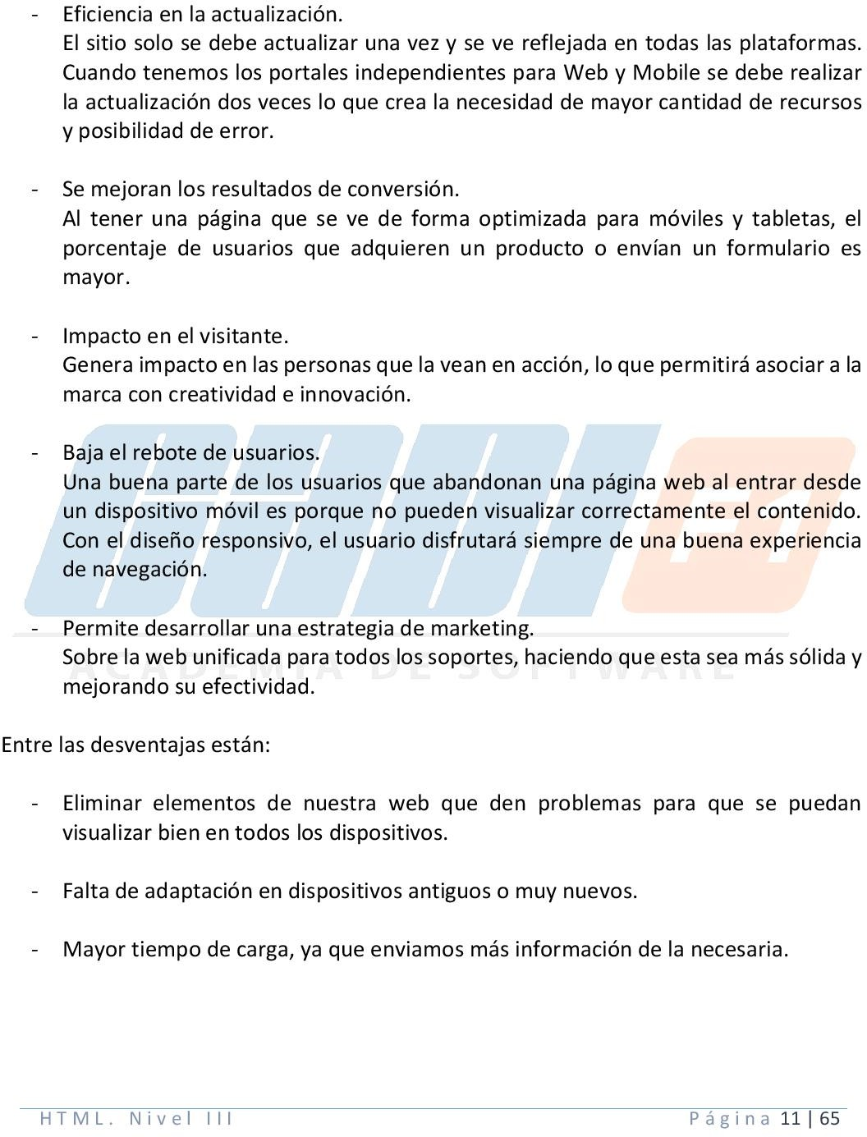
5/3/2020
Ver Material de apoyo del curso
www.cadif1.com/cursos/ver_material_apoyo/117/0

Slide 12
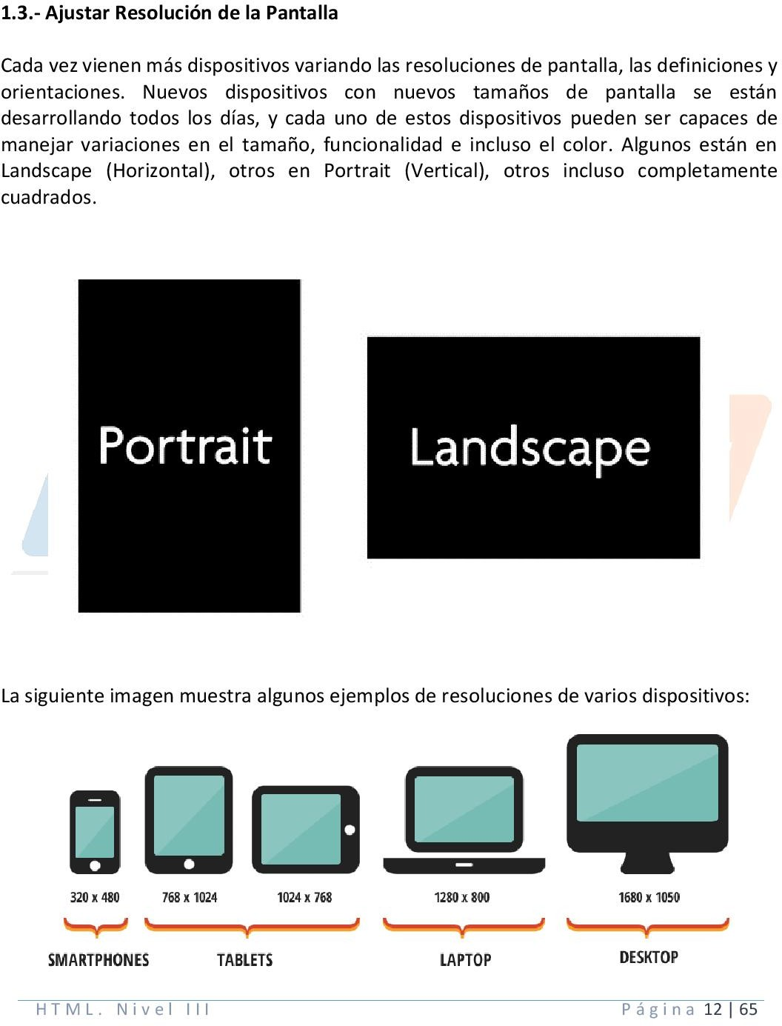
5/3/2020
Ver Material de apoyo del curso
www.cadif1.com/cursos/ver_material_apoyo/117/0

Slide 13
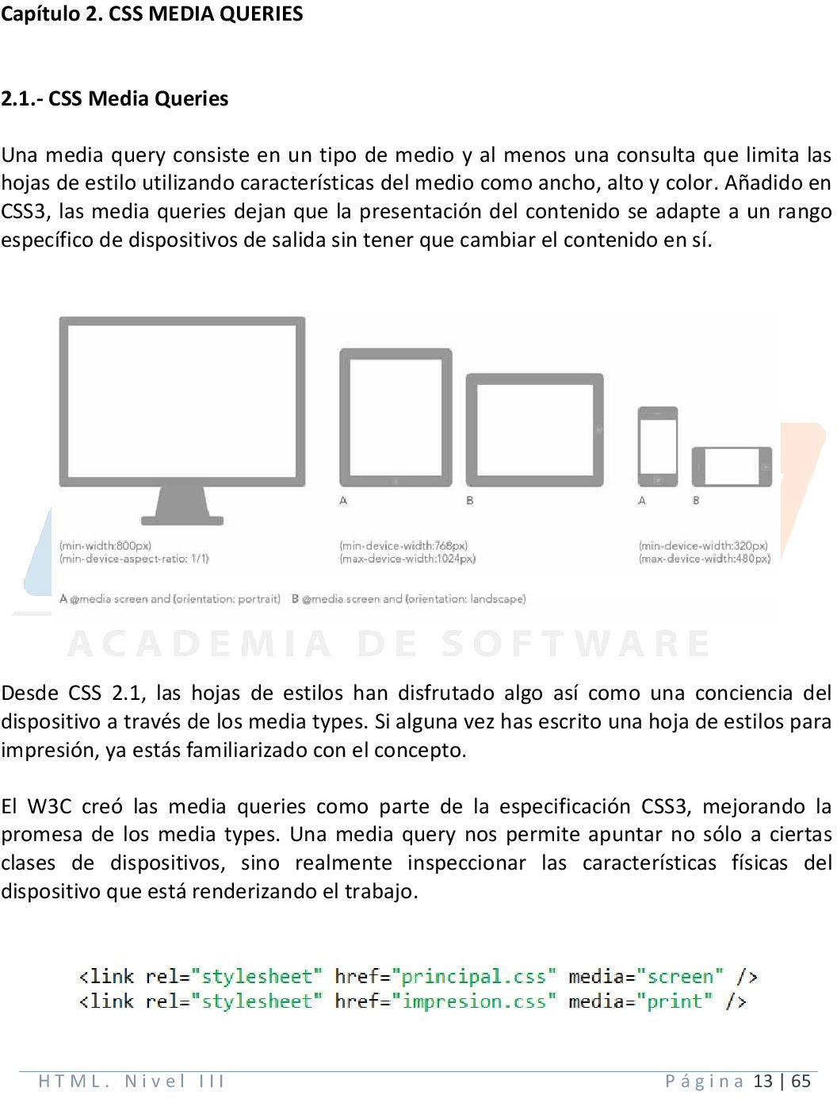
5/3/2020
Ver Material de apoyo del curso
www.cadif1.com/cursos/ver_material_apoyo/117/0

Slide 14

5/3/2020
Ver Material de apoyo del curso
www.cadif1.com/cursos/ver_material_apoyo/117/0

Slide 15
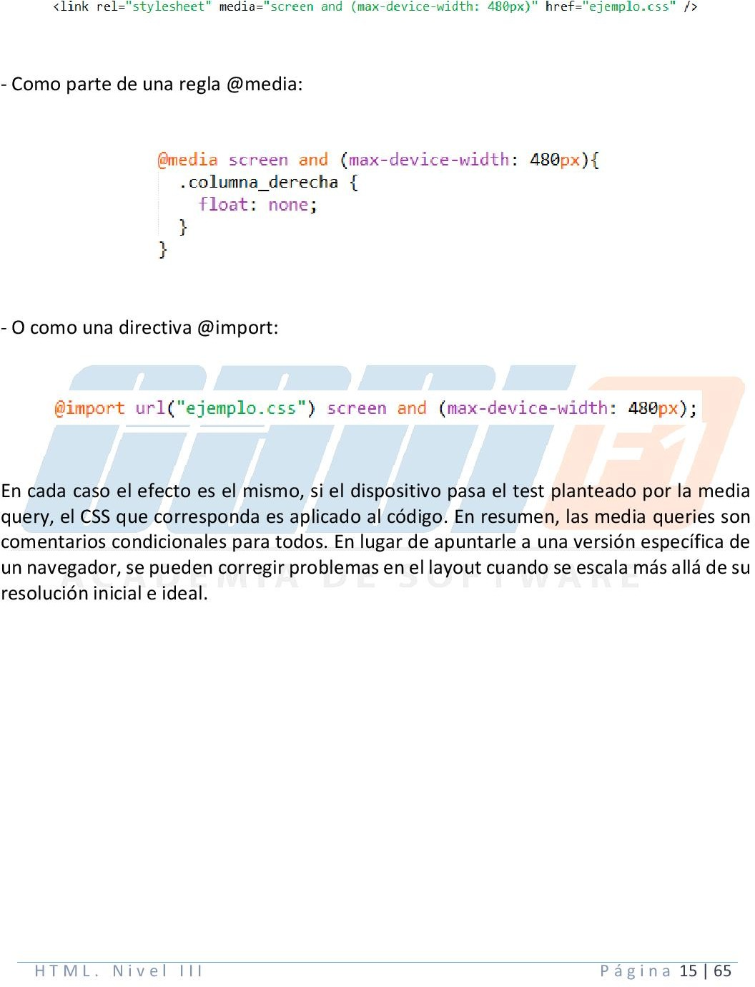
5/3/2020
Ver Material de apoyo del curso
www.cadif1.com/cursos/ver_material_apoyo/117/0

Slide 16
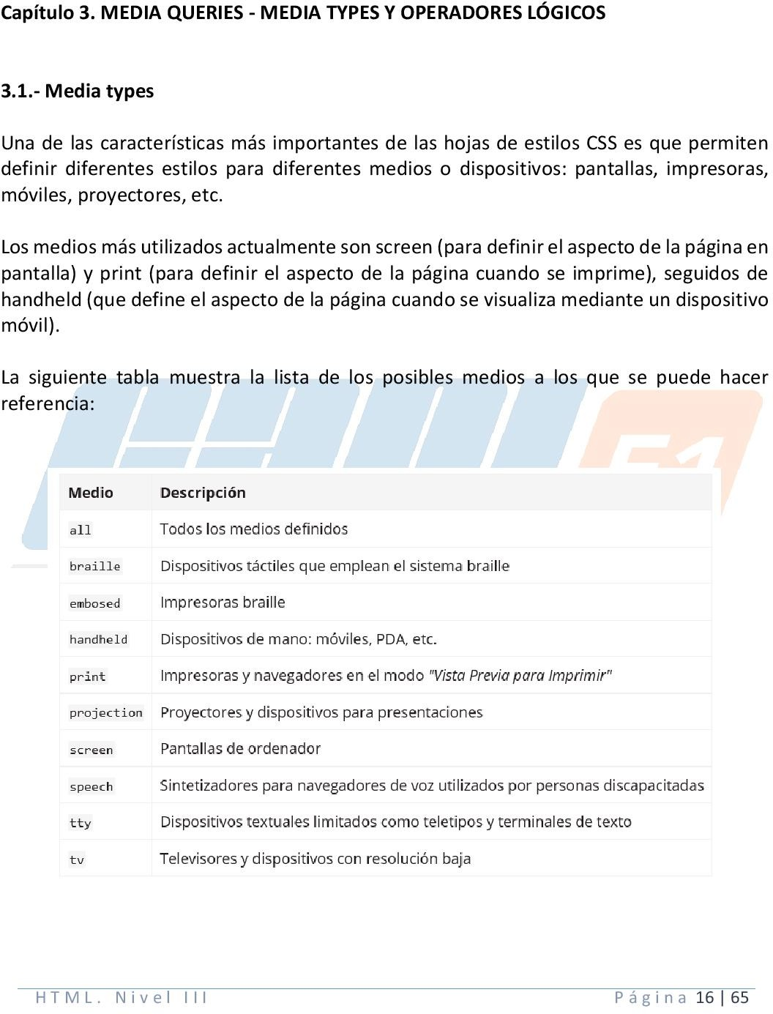
5/3/2020
Ver Material de apoyo del curso
www.cadif1.com/cursos/ver_material_apoyo/117/0

Slide 17
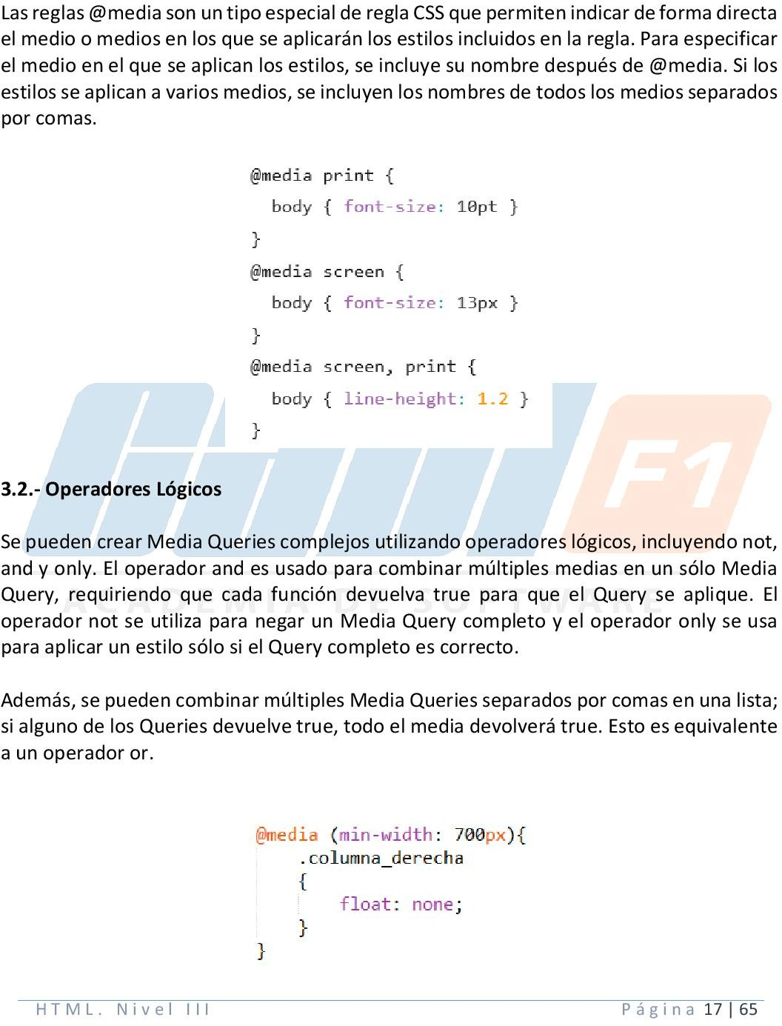
5/3/2020
Ver Material de apoyo del curso
www.cadif1.com/cursos/ver_material_apoyo/117/0

Slide 18
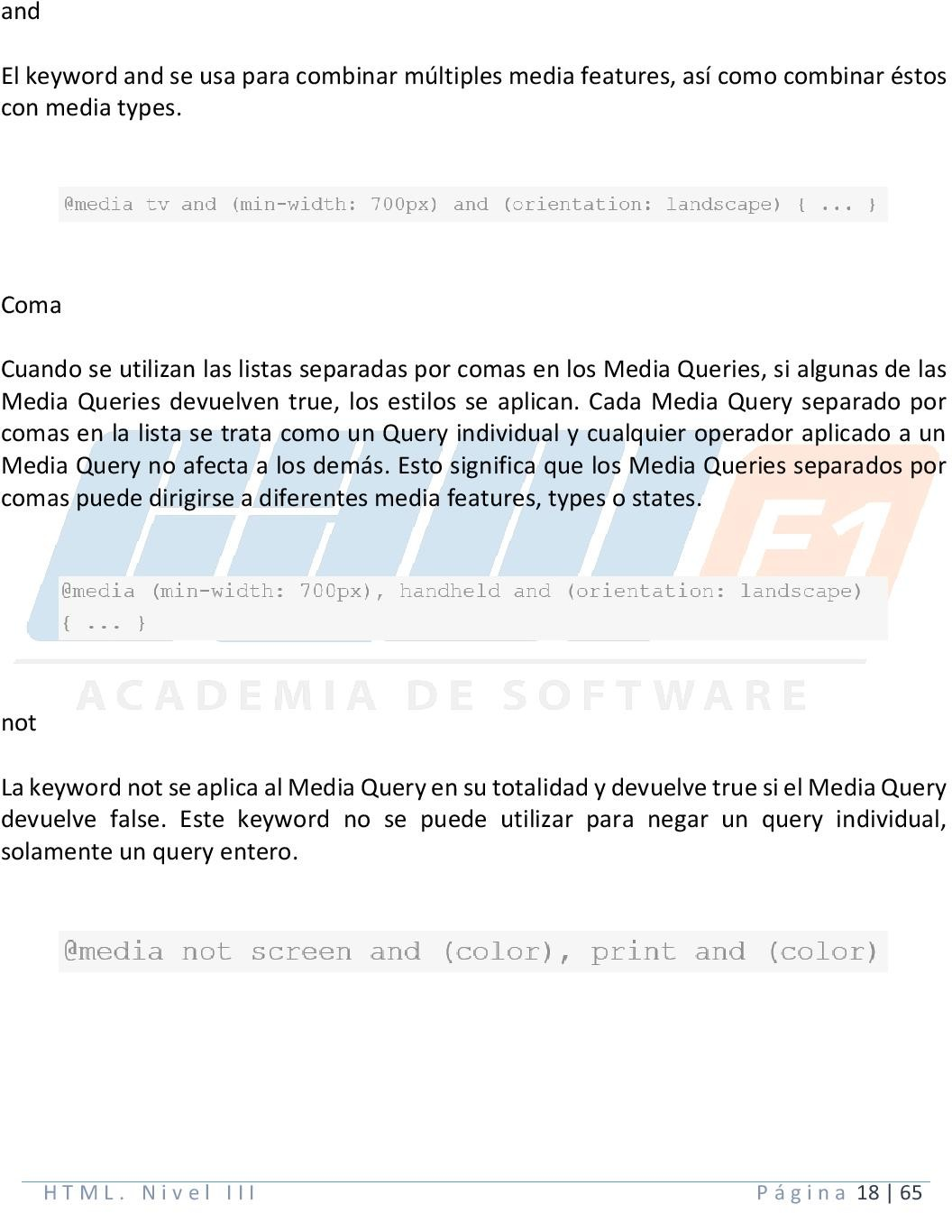
5/3/2020
Ver Material de apoyo del curso
www.cadif1.com/cursos/ver_material_apoyo/117/0

Slide 19
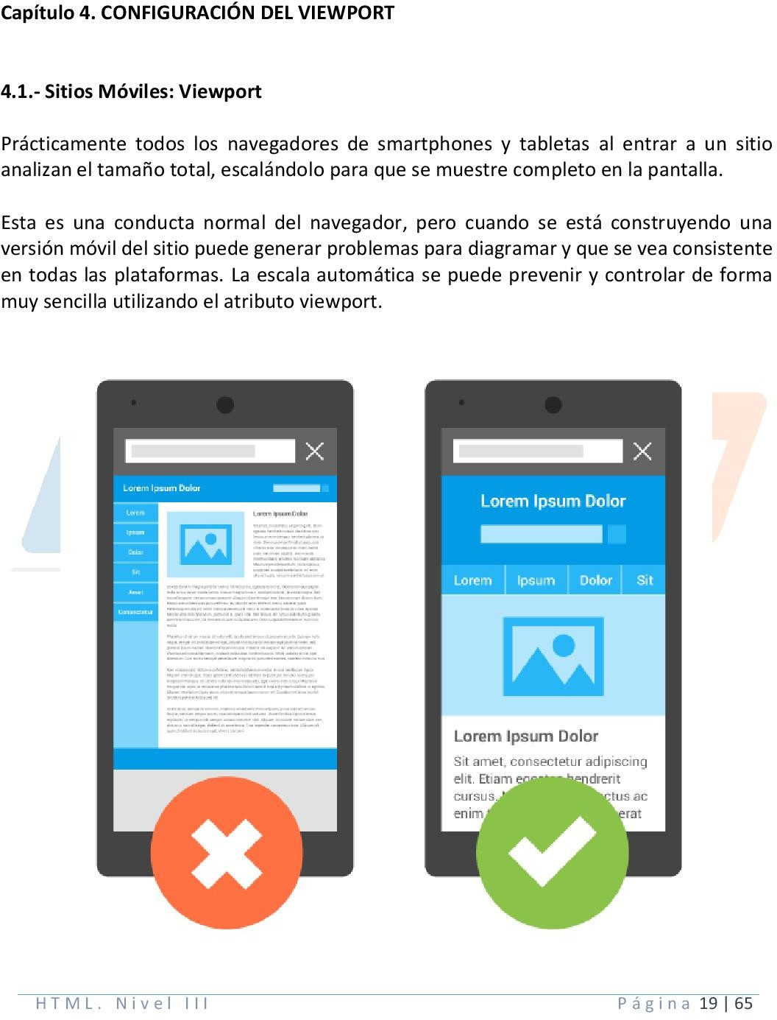
5/3/2020
Ver Material de apoyo del curso
www.cadif1.com/cursos/ver_material_apoyo/117/0

Slide 20
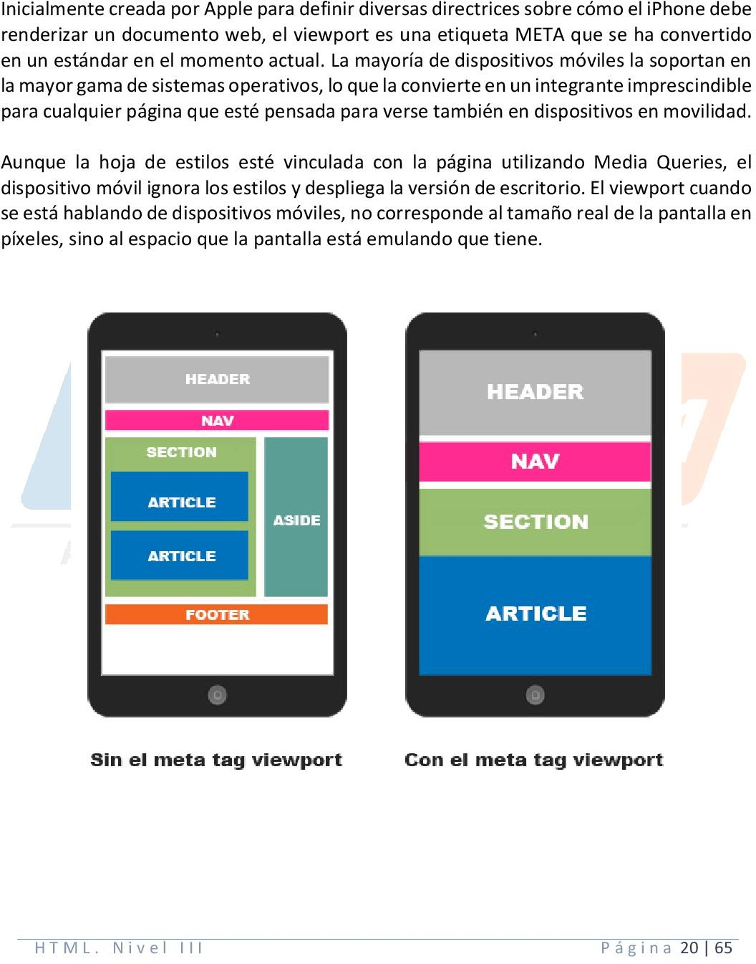
5/3/2020
Ver Material de apoyo del curso
www.cadif1.com/cursos/ver_material_apoyo/117/0

Slide 21
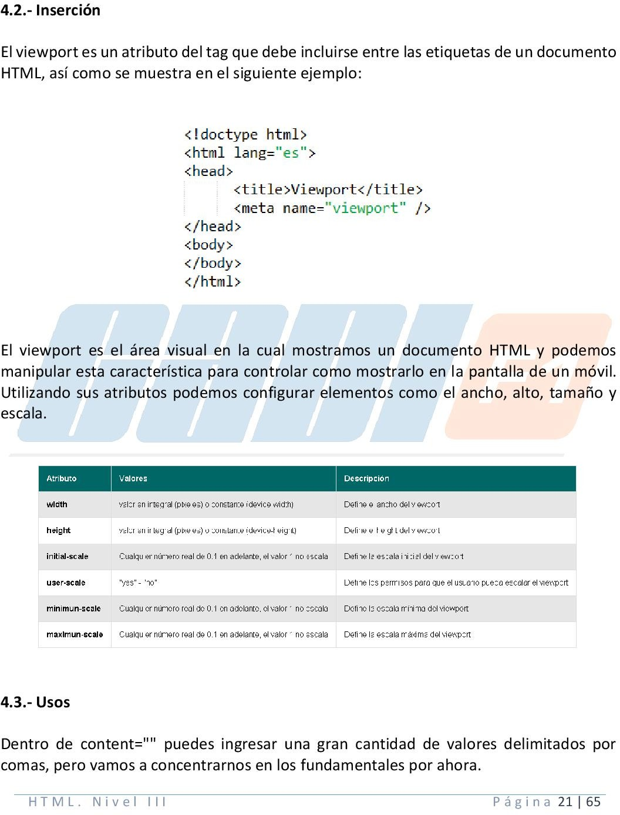
5/3/2020
Ver Material de apoyo del curso
www.cadif1.com/cursos/ver_material_apoyo/117/0

Slide 22
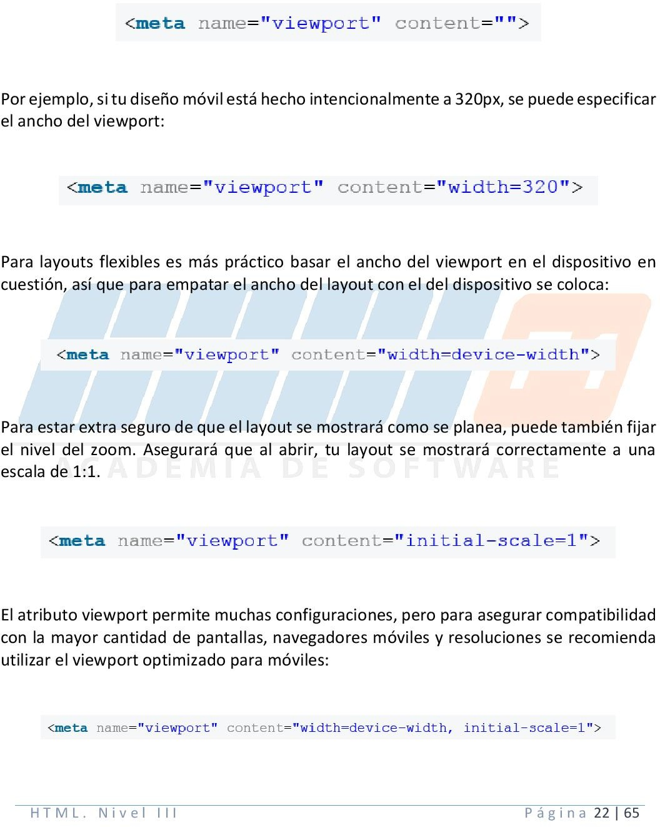
5/3/2020
Ver Material de apoyo del curso
www.cadif1.com/cursos/ver_material_apoyo/117/0

Slide 23
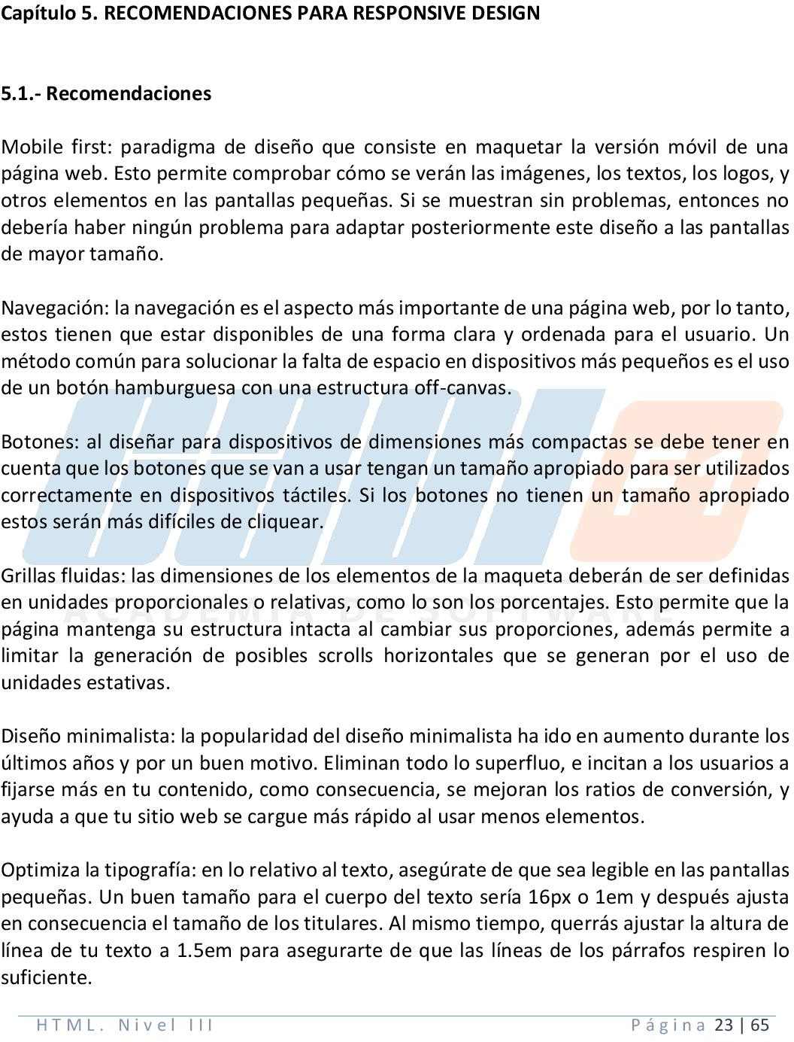
5/3/2020
Ver Material de apoyo del curso
www.cadif1.com/cursos/ver_material_apoyo/117/0

Slide 24
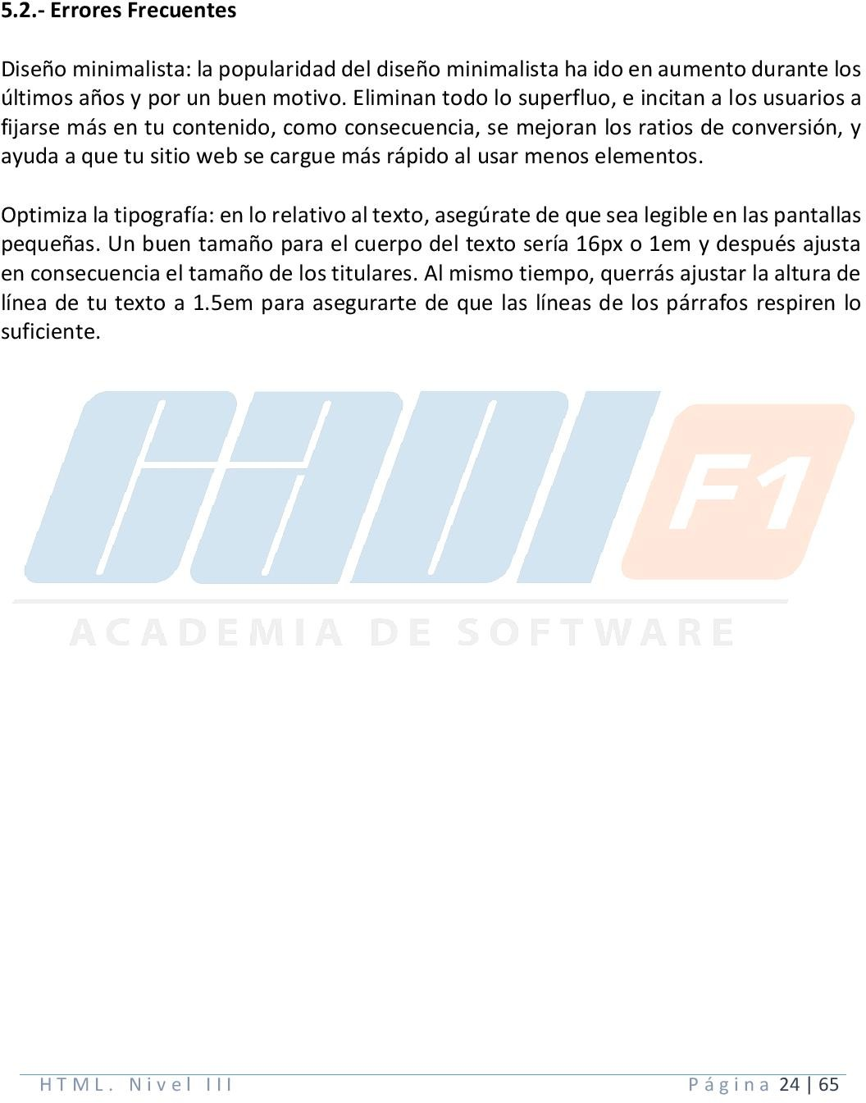
5/3/2020
Ver Material de apoyo del curso
www.cadif1.com/cursos/ver_material_apoyo/117/0

Slide 25
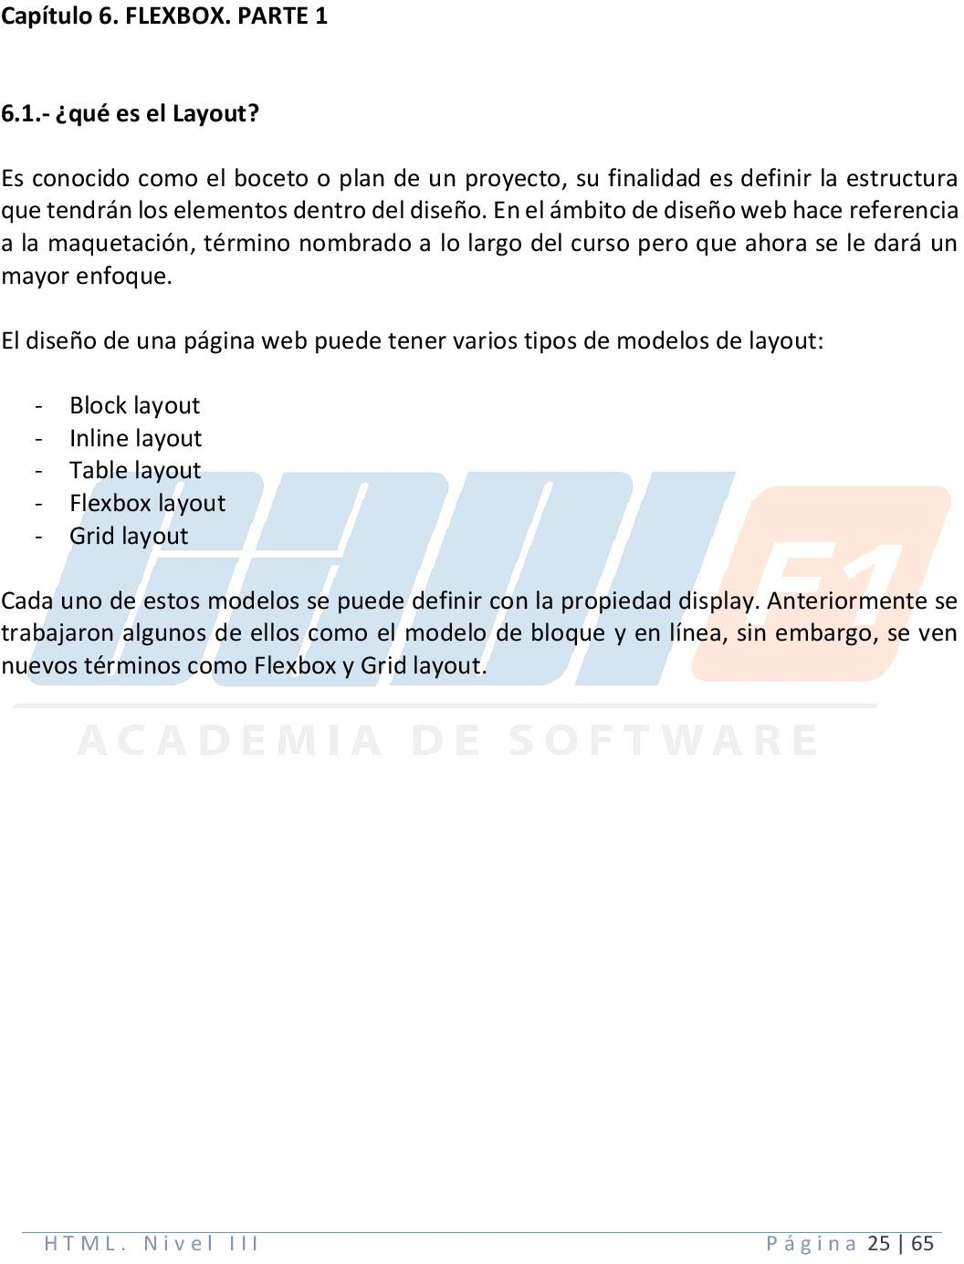
5/3/2020
Ver Material de apoyo del curso
www.cadif1.com/cursos/ver_material_apoyo/117/0

Slide 26
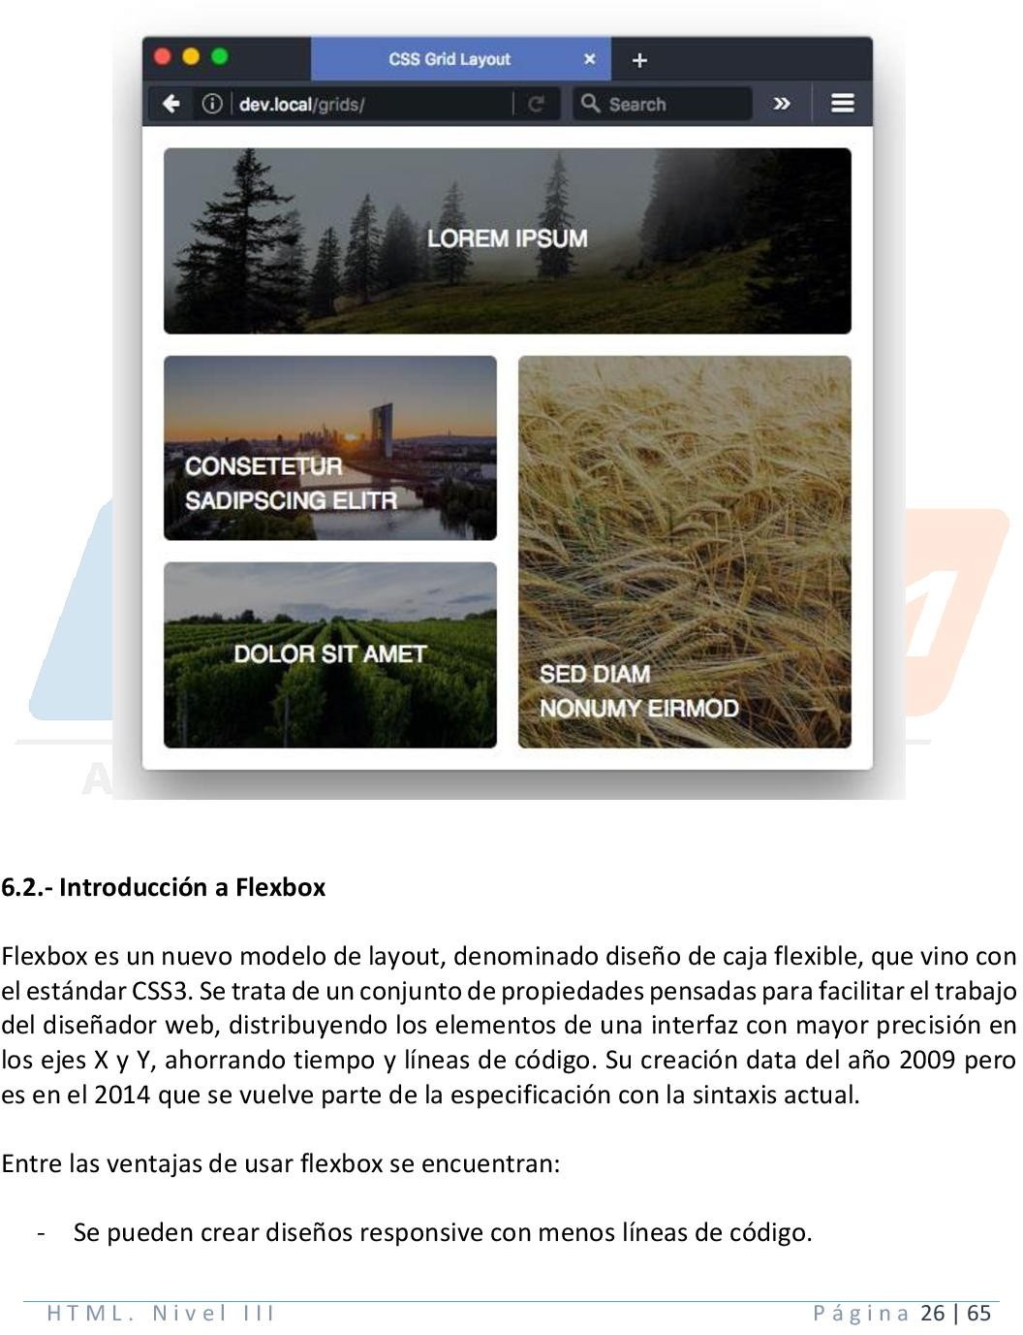
5/3/2020
Ver Material de apoyo del curso
www.cadif1.com/cursos/ver_material_apoyo/117/0

Slide 27
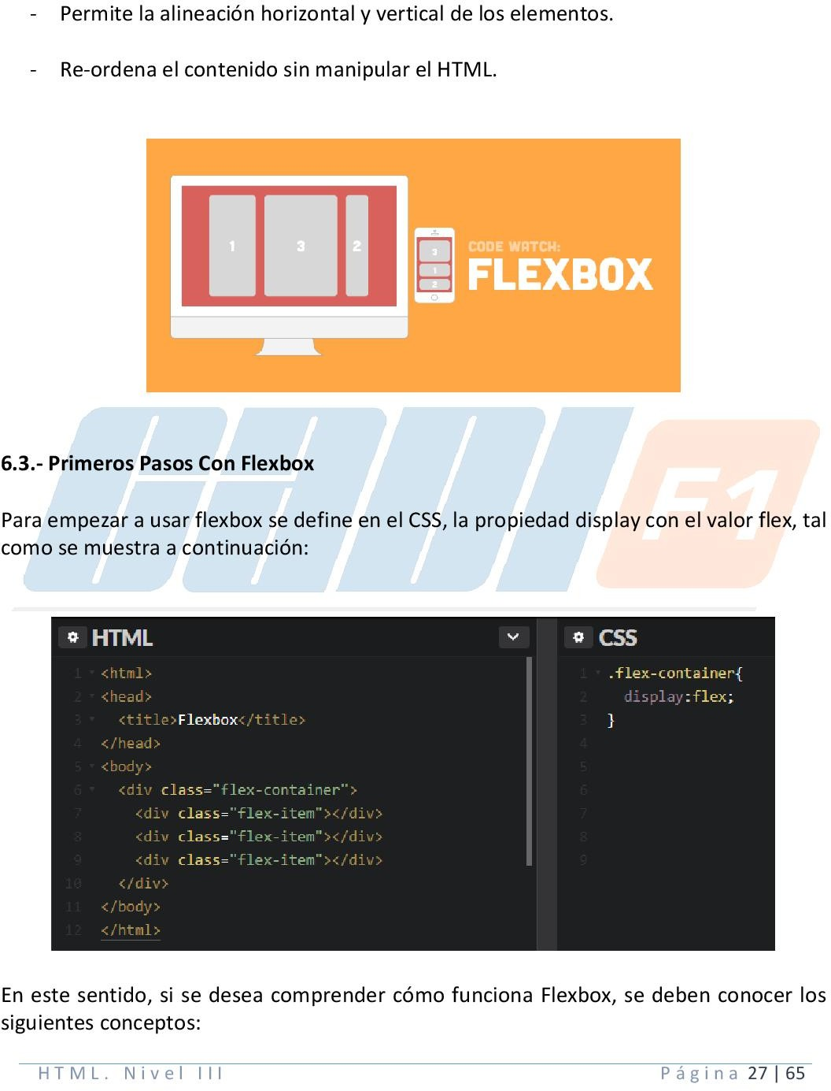
5/3/2020
Ver Material de apoyo del curso
www.cadif1.com/cursos/ver_material_apoyo/117/0

Slide 28
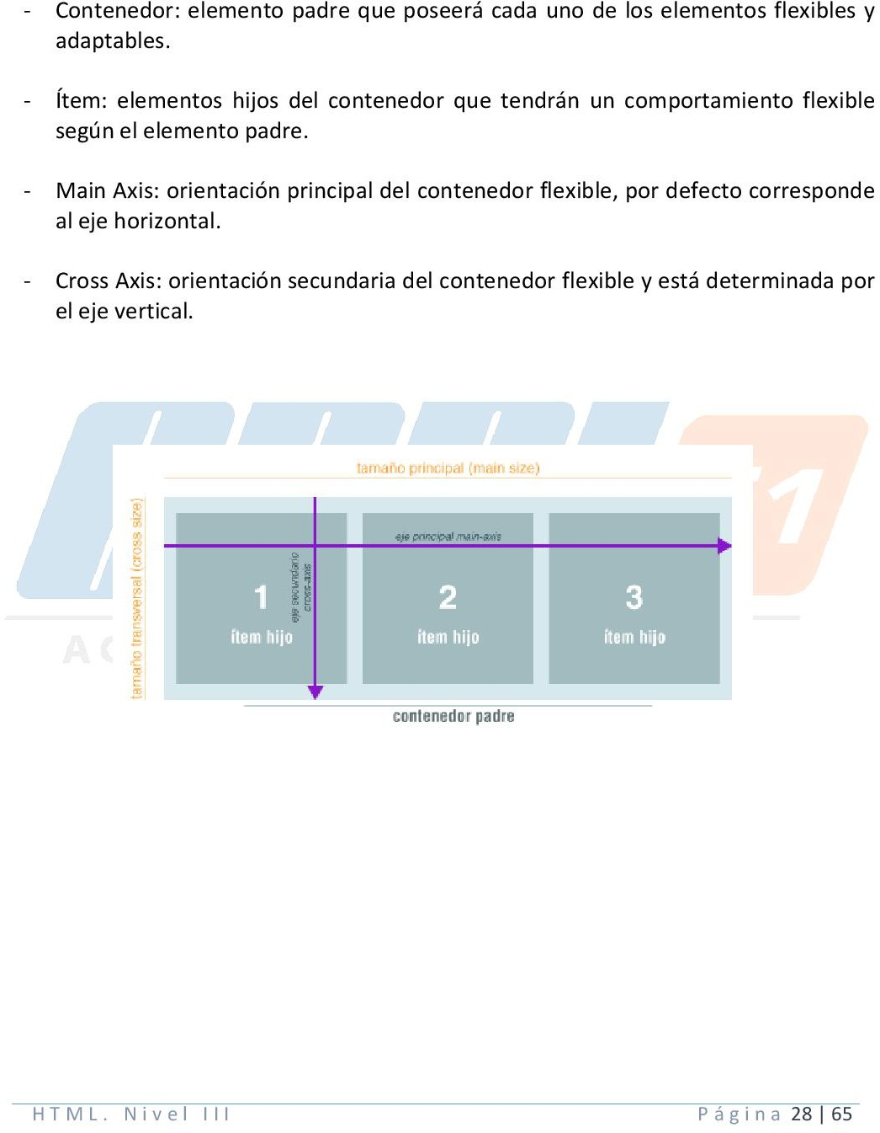
5/3/2020
Ver Material de apoyo del curso
www.cadif1.com/cursos/ver_material_apoyo/117/0

Slide 29
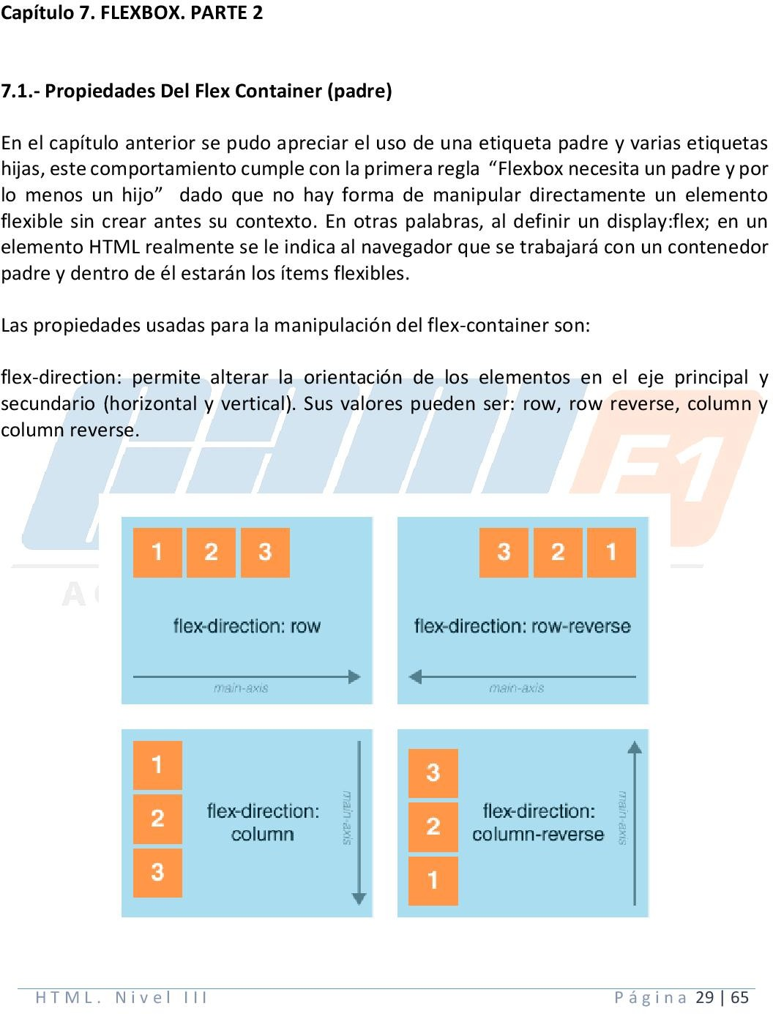
5/3/2020
Ver Material de apoyo del curso
www.cadif1.com/cursos/ver_material_apoyo/117/0

Slide 30
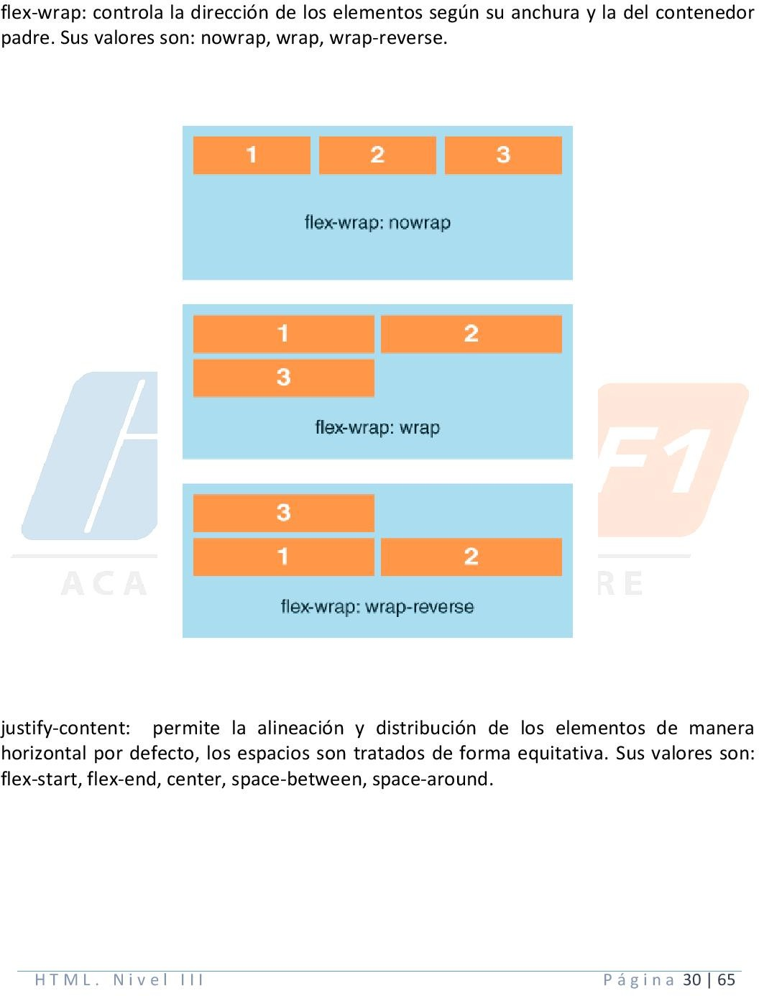
5/3/2020
Ver Material de apoyo del curso
www.cadif1.com/cursos/ver_material_apoyo/117/0

Slide 31
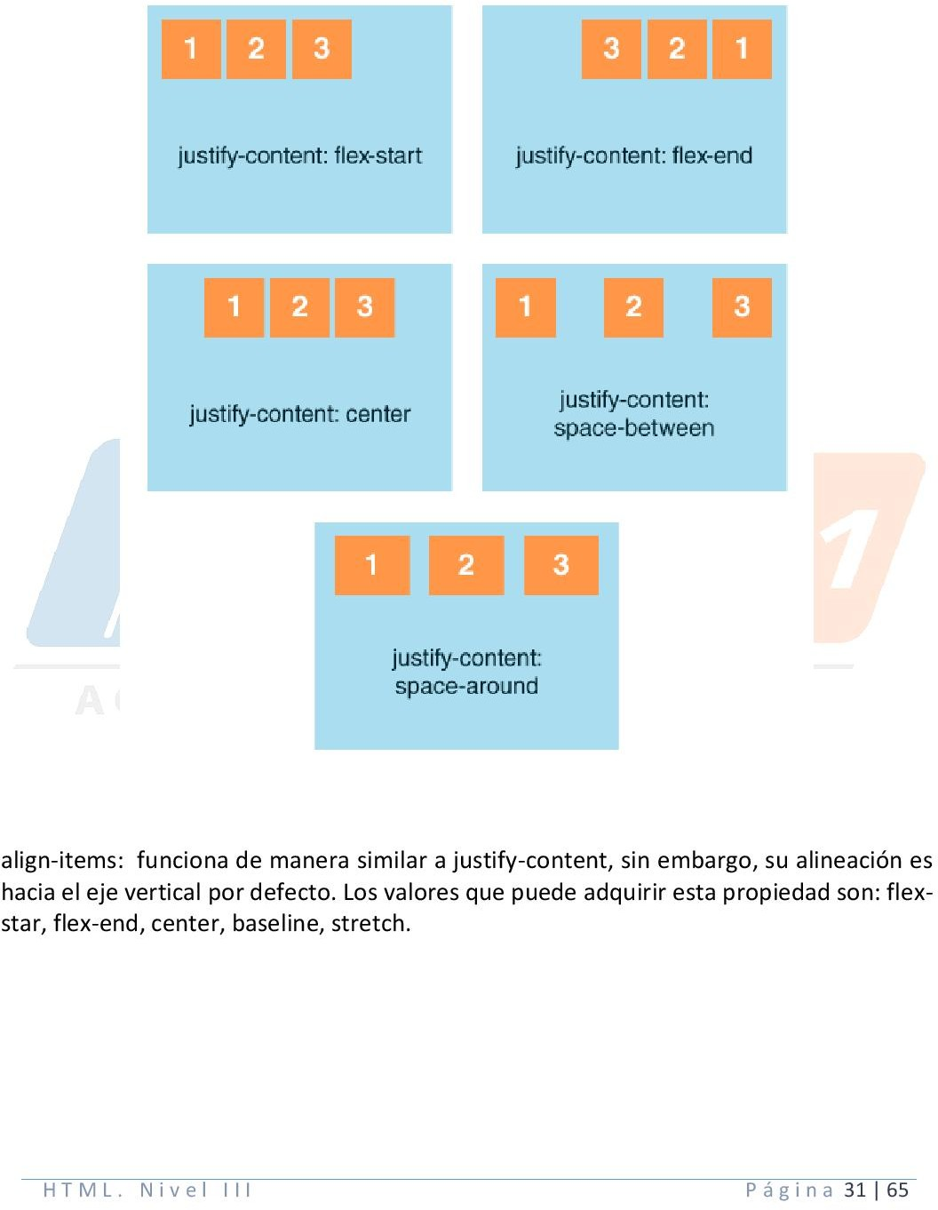
5/3/2020
Ver Material de apoyo del curso
www.cadif1.com/cursos/ver_material_apoyo/117/0

Slide 32
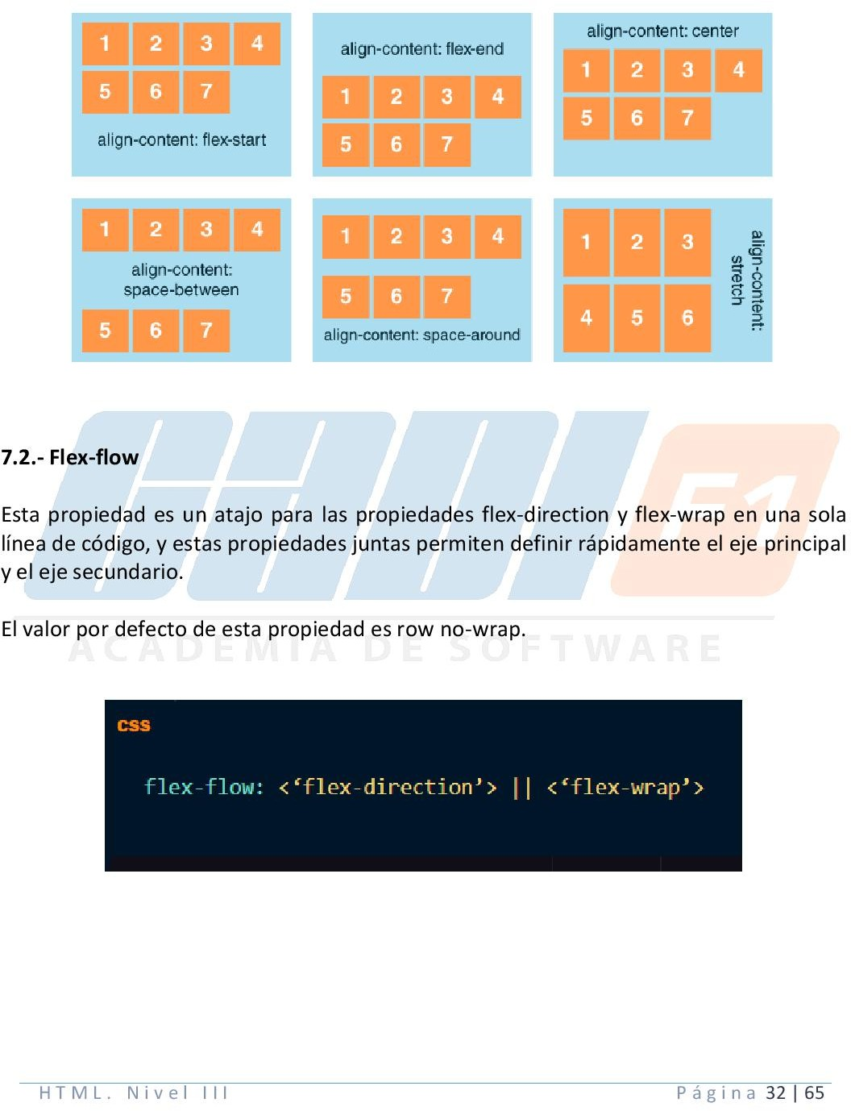
5/3/2020
Ver Material de apoyo del curso
www.cadif1.com/cursos/ver_material_apoyo/117/0

Slide 33
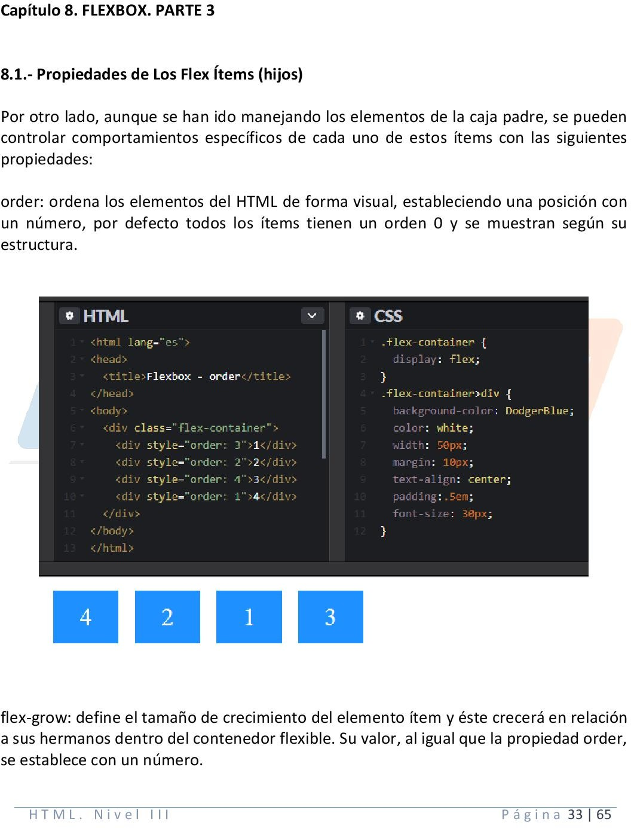
5/3/2020
Ver Material de apoyo del curso
www.cadif1.com/cursos/ver_material_apoyo/117/0

Slide 34
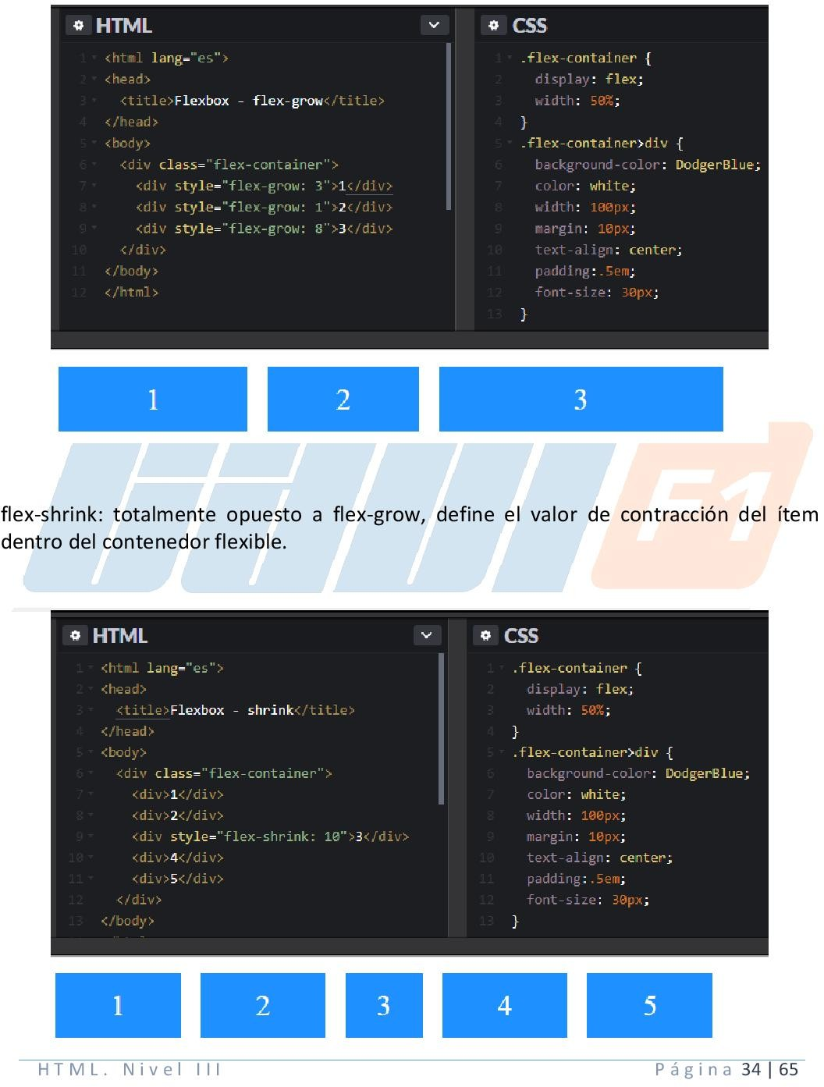
5/3/2020
Ver Material de apoyo del curso
www.cadif1.com/cursos/ver_material_apoyo/117/0

Slide 35
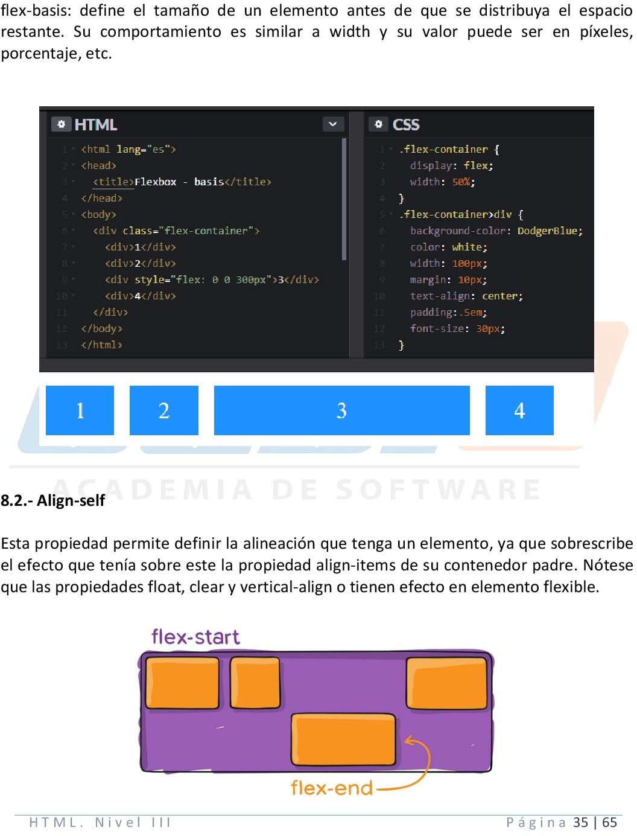
5/3/2020
Ver Material de apoyo del curso
www.cadif1.com/cursos/ver_material_apoyo/117/0

Slide 36
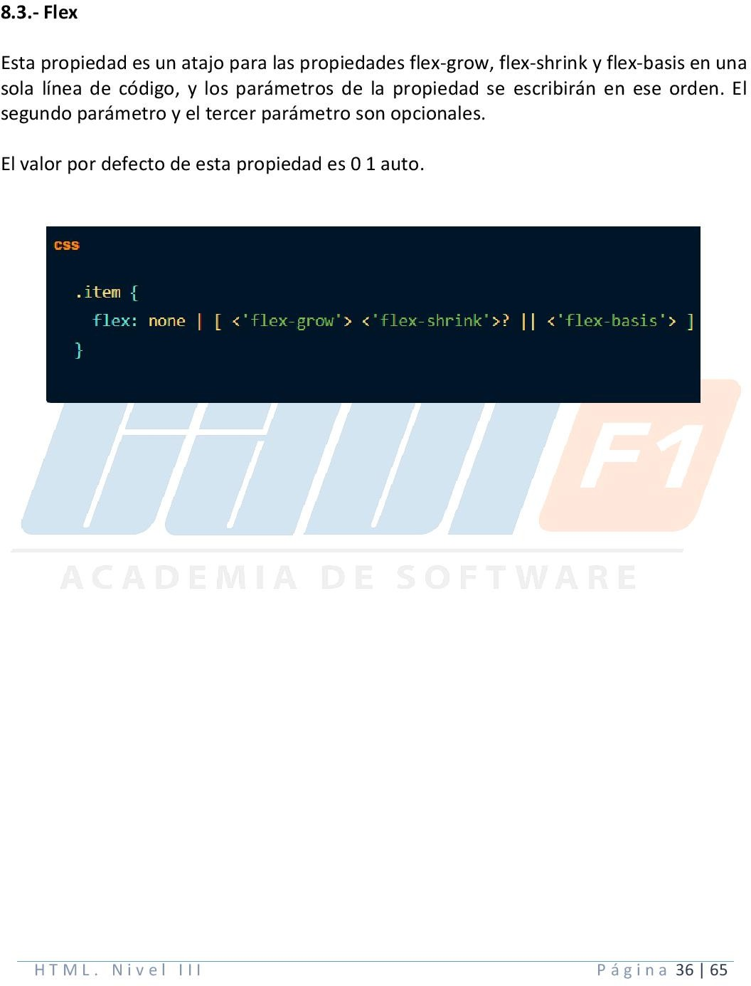
5/3/2020
Ver Material de apoyo del curso
www.cadif1.com/cursos/ver_material_apoyo/117/0

Slide 37
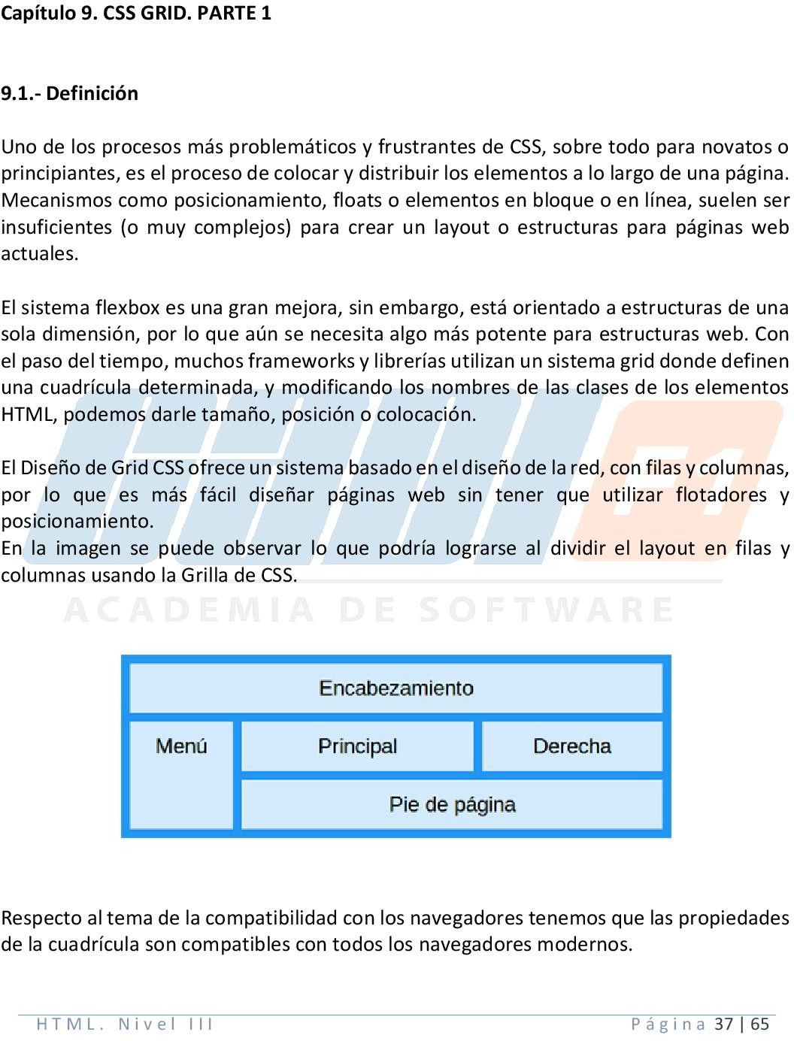
5/3/2020
Ver Material de apoyo del curso
www.cadif1.com/cursos/ver_material_apoyo/117/0

Slide 38
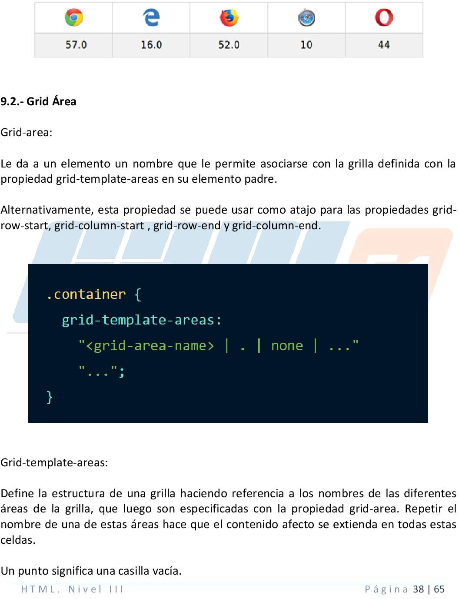
5/3/2020
Ver Material de apoyo del curso
www.cadif1.com/cursos/ver_material_apoyo/117/0

Slide 39
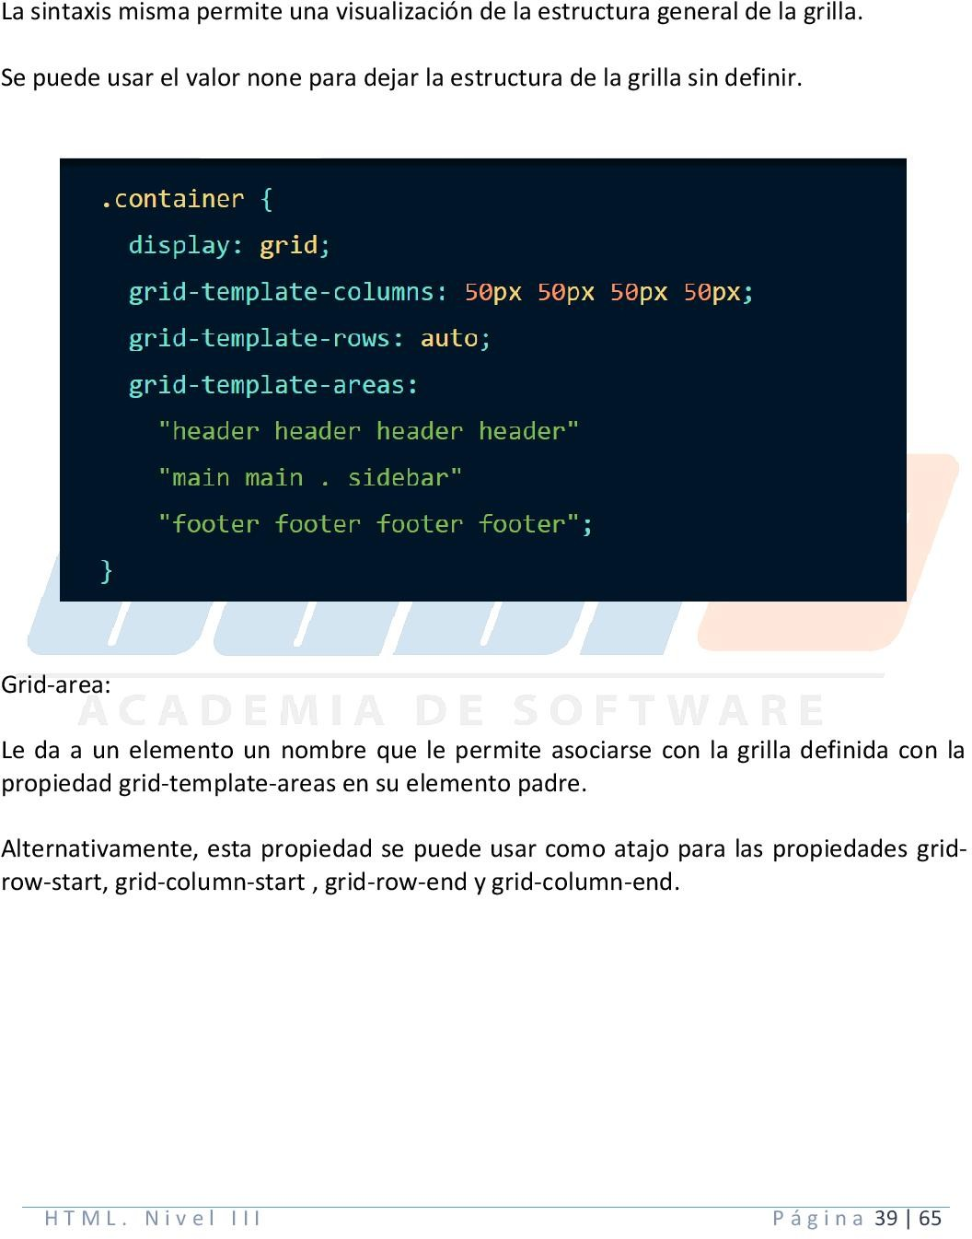
5/3/2020
Ver Material de apoyo del curso
www.cadif1.com/cursos/ver_material_apoyo/117/0

Slide 40
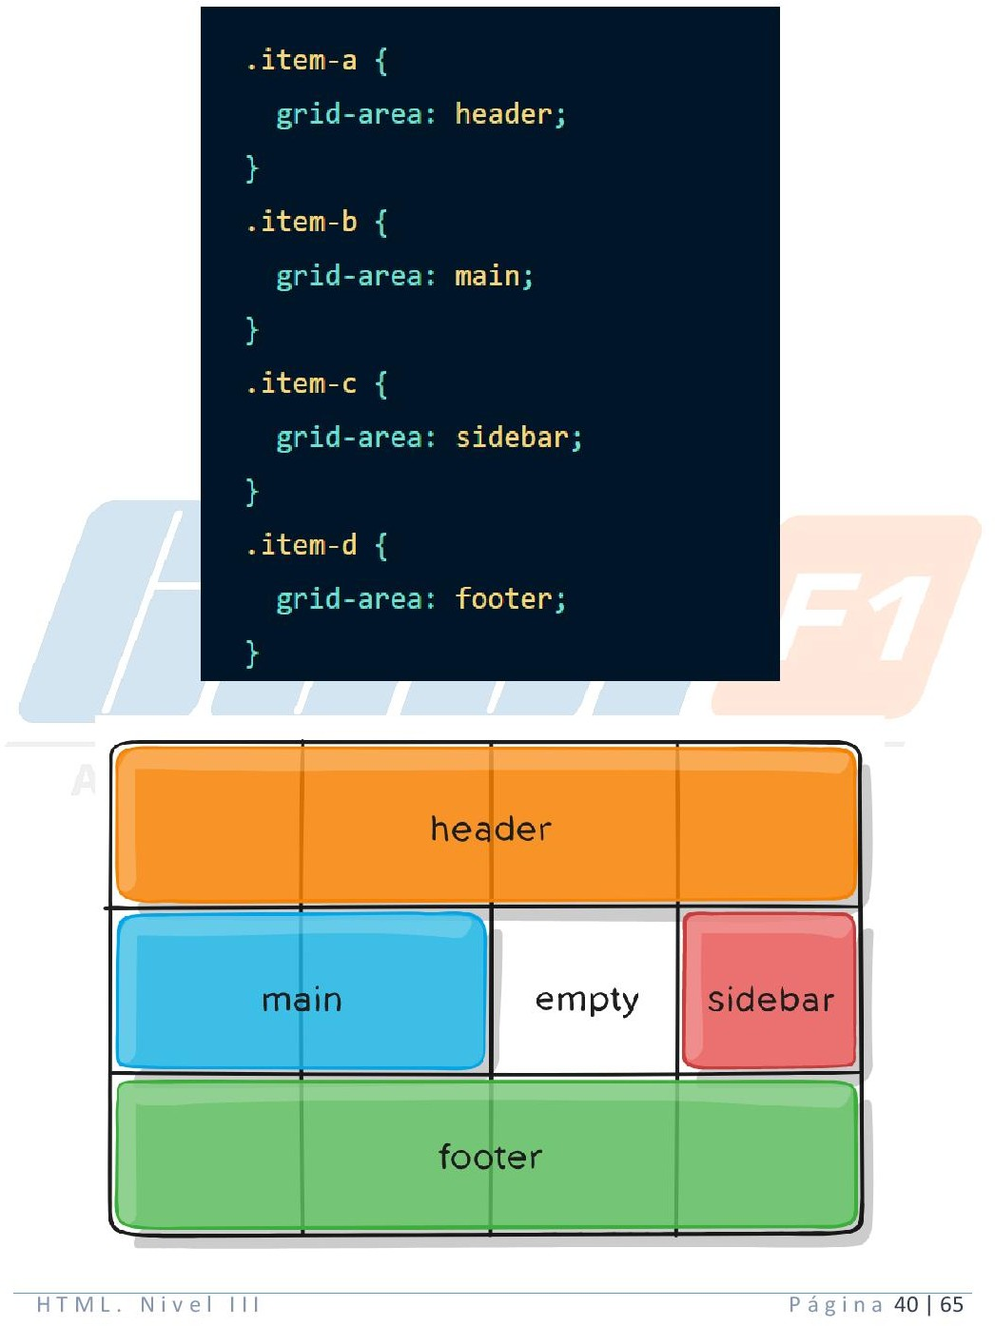
5/3/2020
Ver Material de apoyo del curso
www.cadif1.com/cursos/ver_material_apoyo/117/0

Slide 41
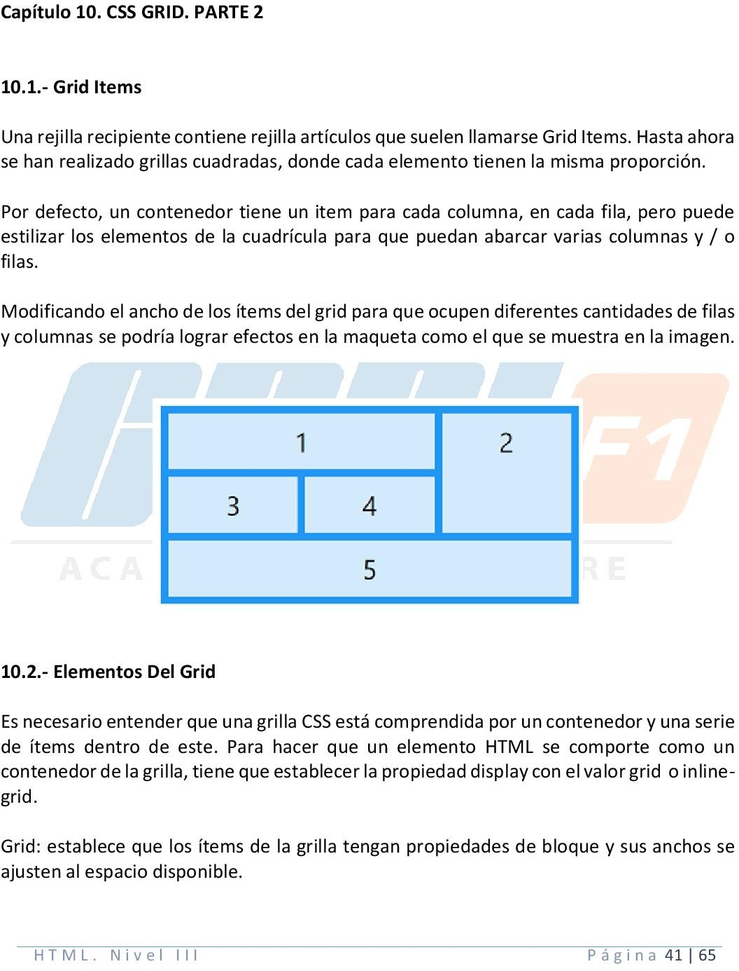
5/3/2020
Ver Material de apoyo del curso
www.cadif1.com/cursos/ver_material_apoyo/117/0

Slide 42
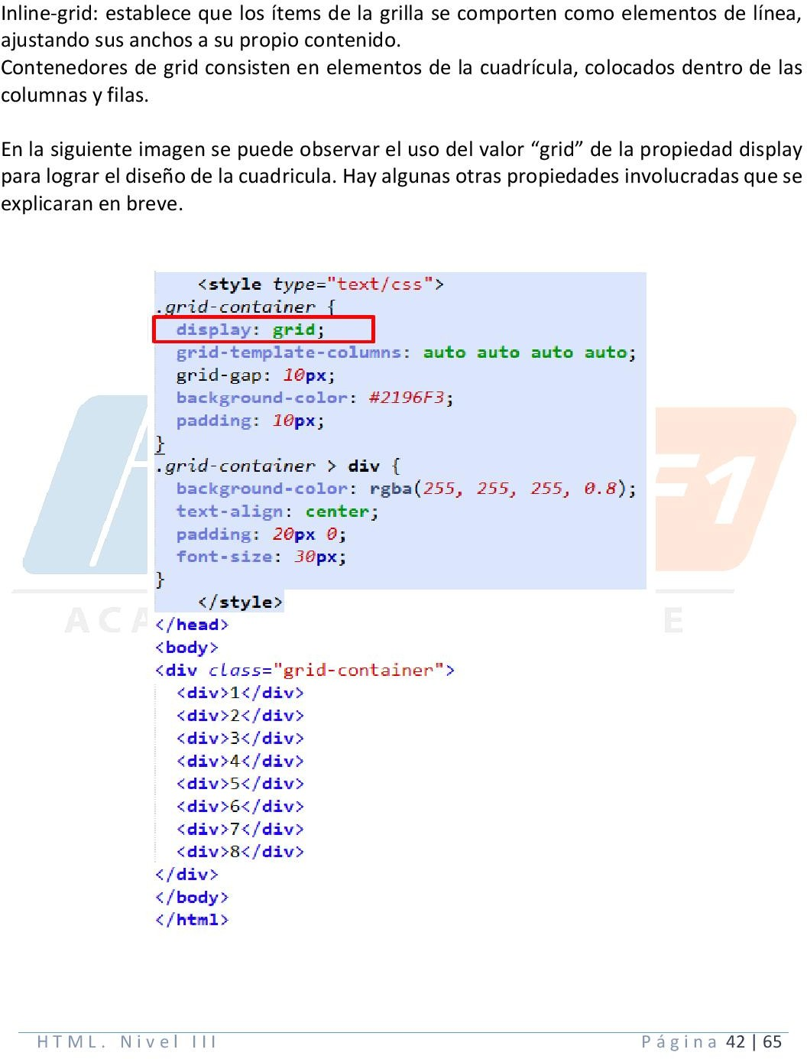
5/3/2020
Ver Material de apoyo del curso
www.cadif1.com/cursos/ver_material_apoyo/117/0

Slide 43
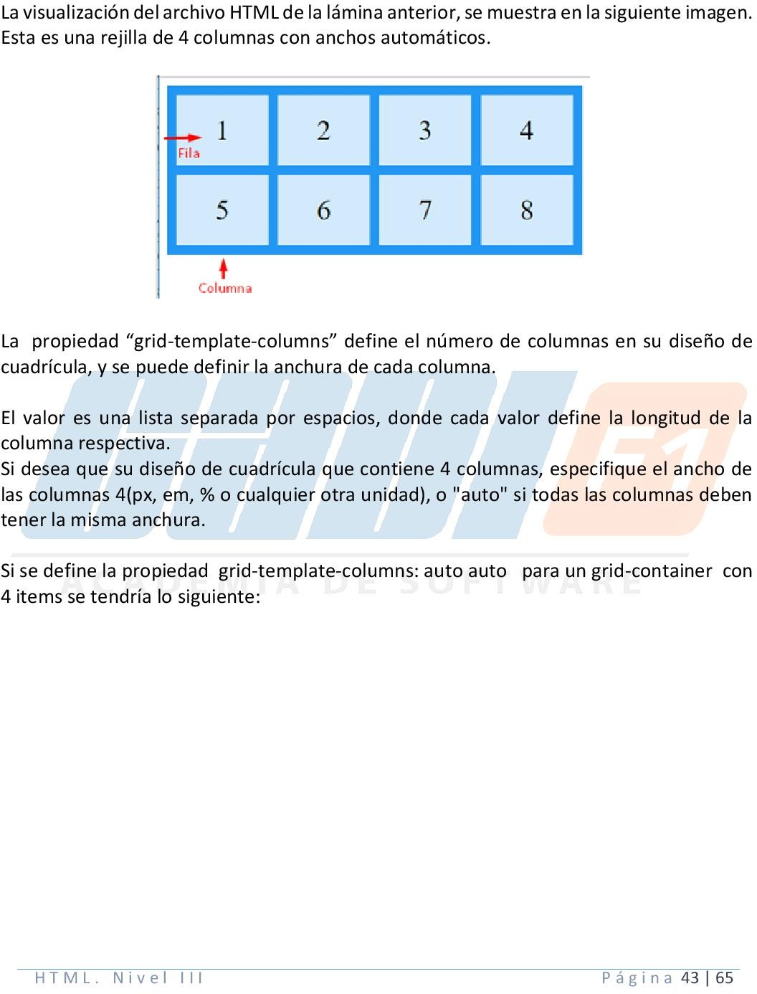
5/3/2020
Ver Material de apoyo del curso
www.cadif1.com/cursos/ver_material_apoyo/117/0

Slide 44
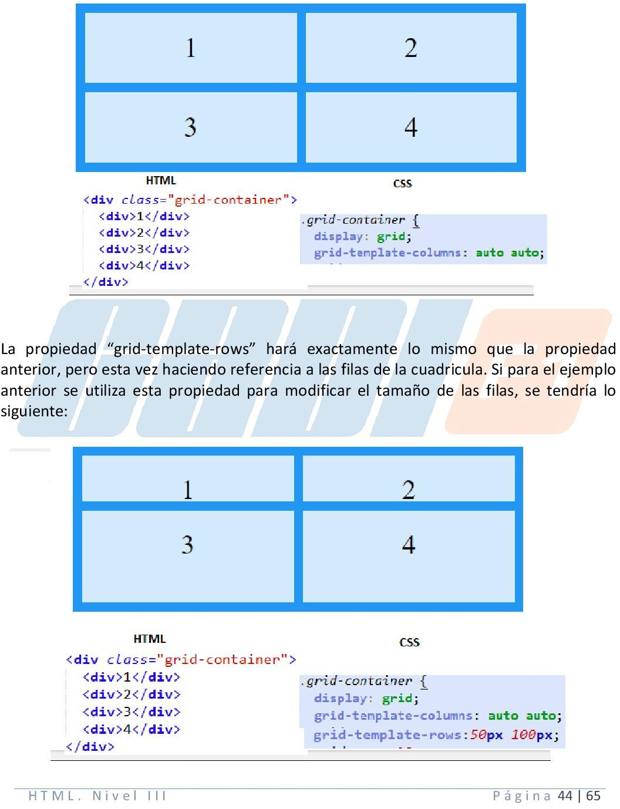
5/3/2020
Ver Material de apoyo del curso
www.cadif1.com/cursos/ver_material_apoyo/117/0

Slide 45
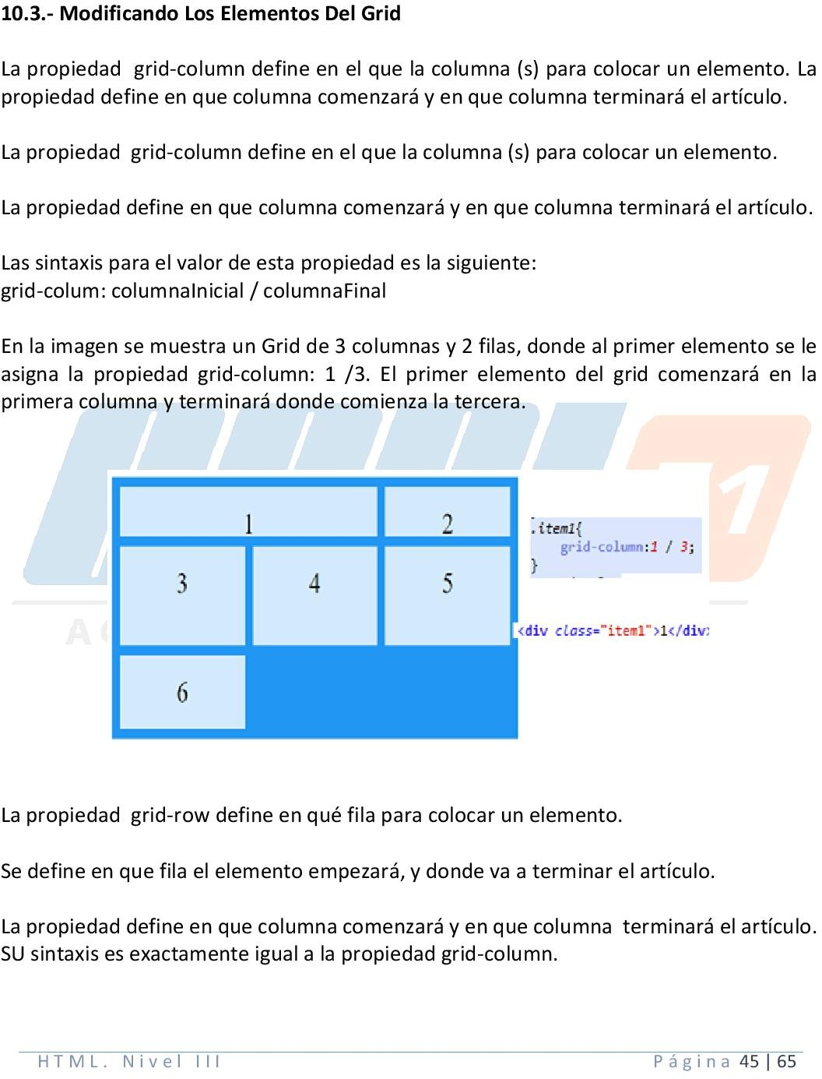
5/3/2020
Ver Material de apoyo del curso
www.cadif1.com/cursos/ver_material_apoyo/117/0

Slide 46
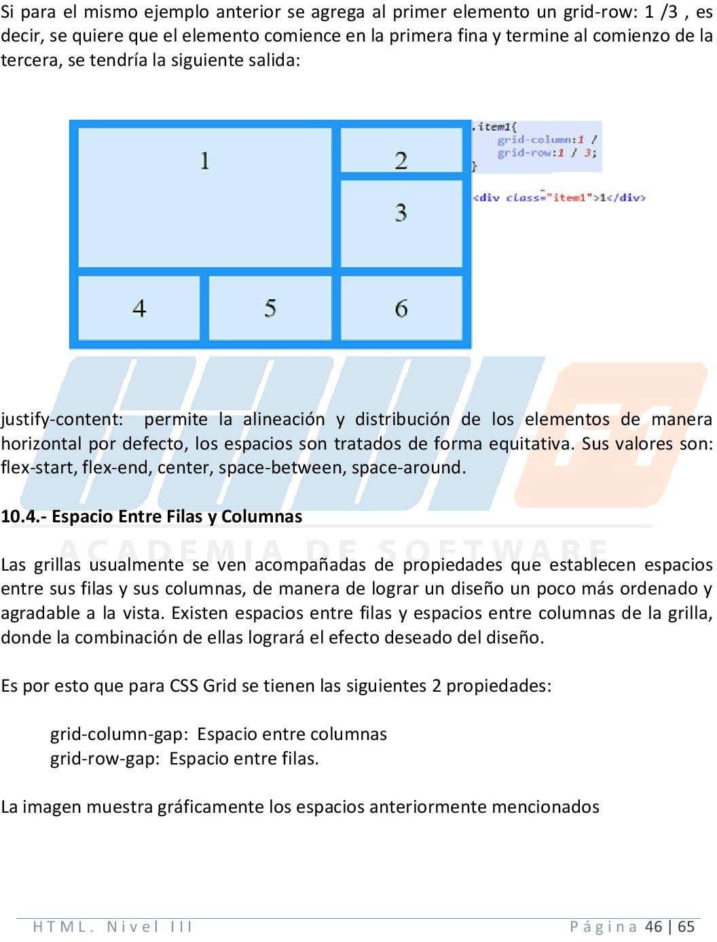
5/3/2020
Ver Material de apoyo del curso
www.cadif1.com/cursos/ver_material_apoyo/117/0

Slide 47
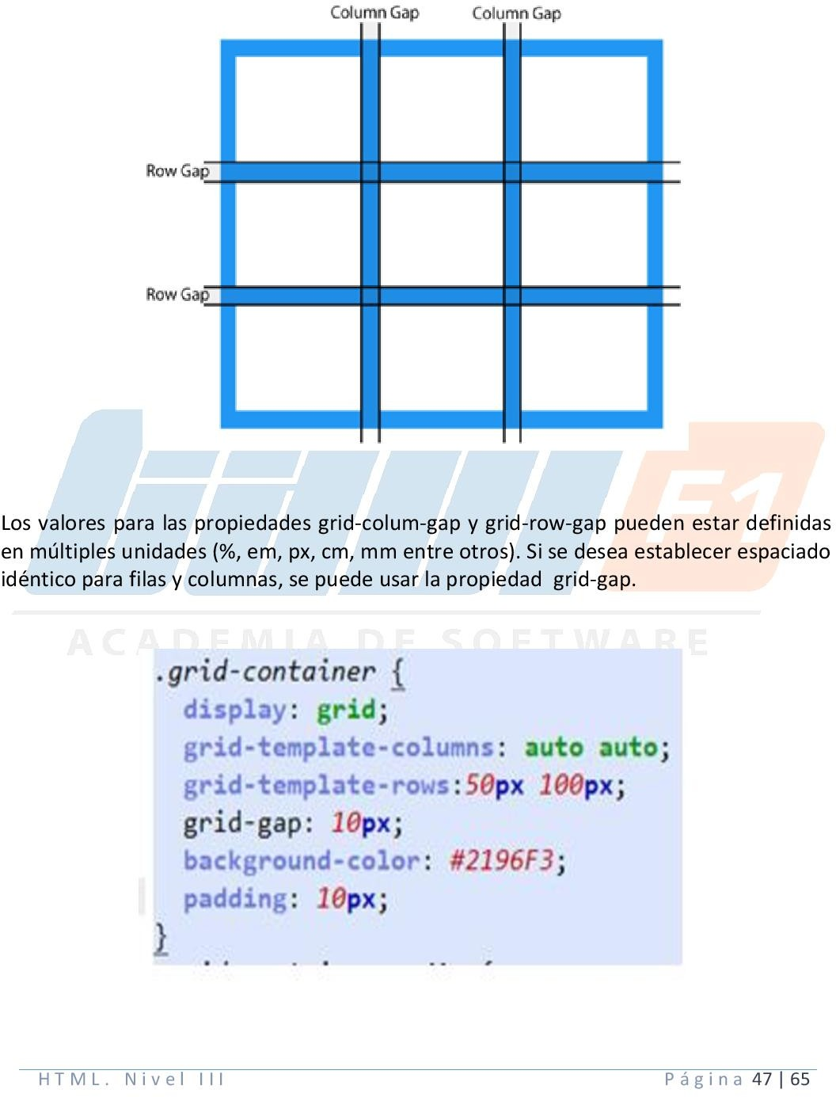
5/3/2020
Ver Material de apoyo del curso
www.cadif1.com/cursos/ver_material_apoyo/117/0

Slide 48
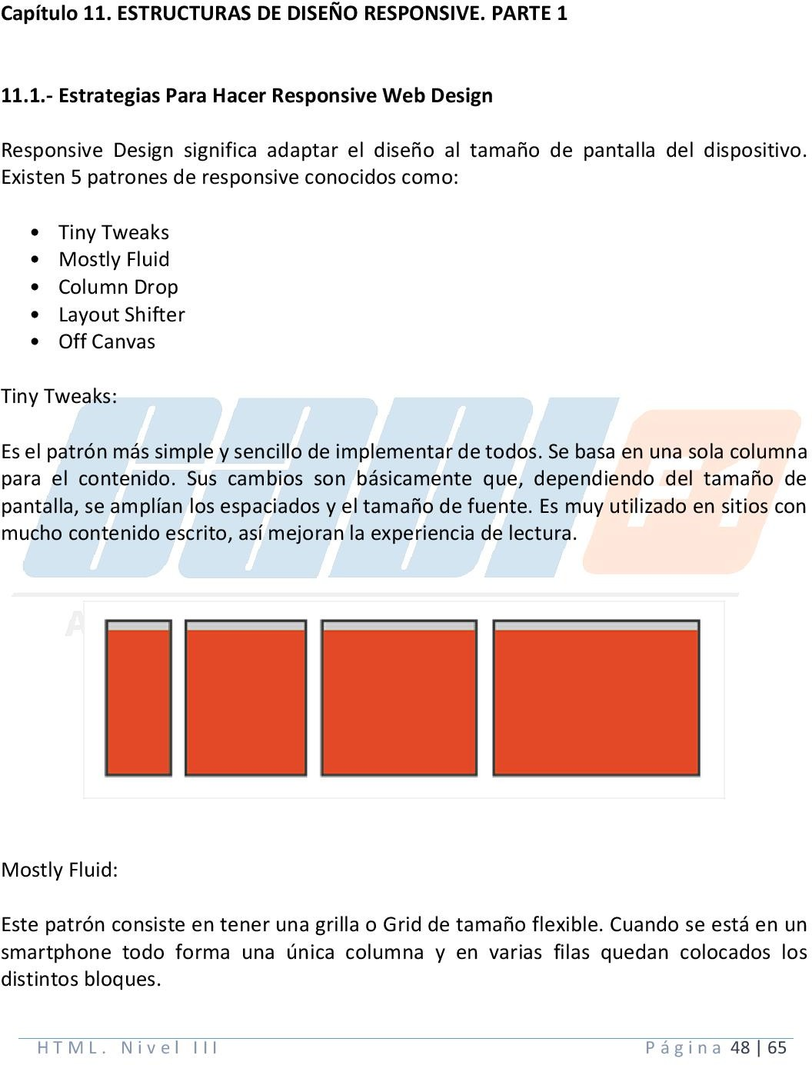
5/3/2020
Ver Material de apoyo del curso
www.cadif1.com/cursos/ver_material_apoyo/117/0

Slide 49
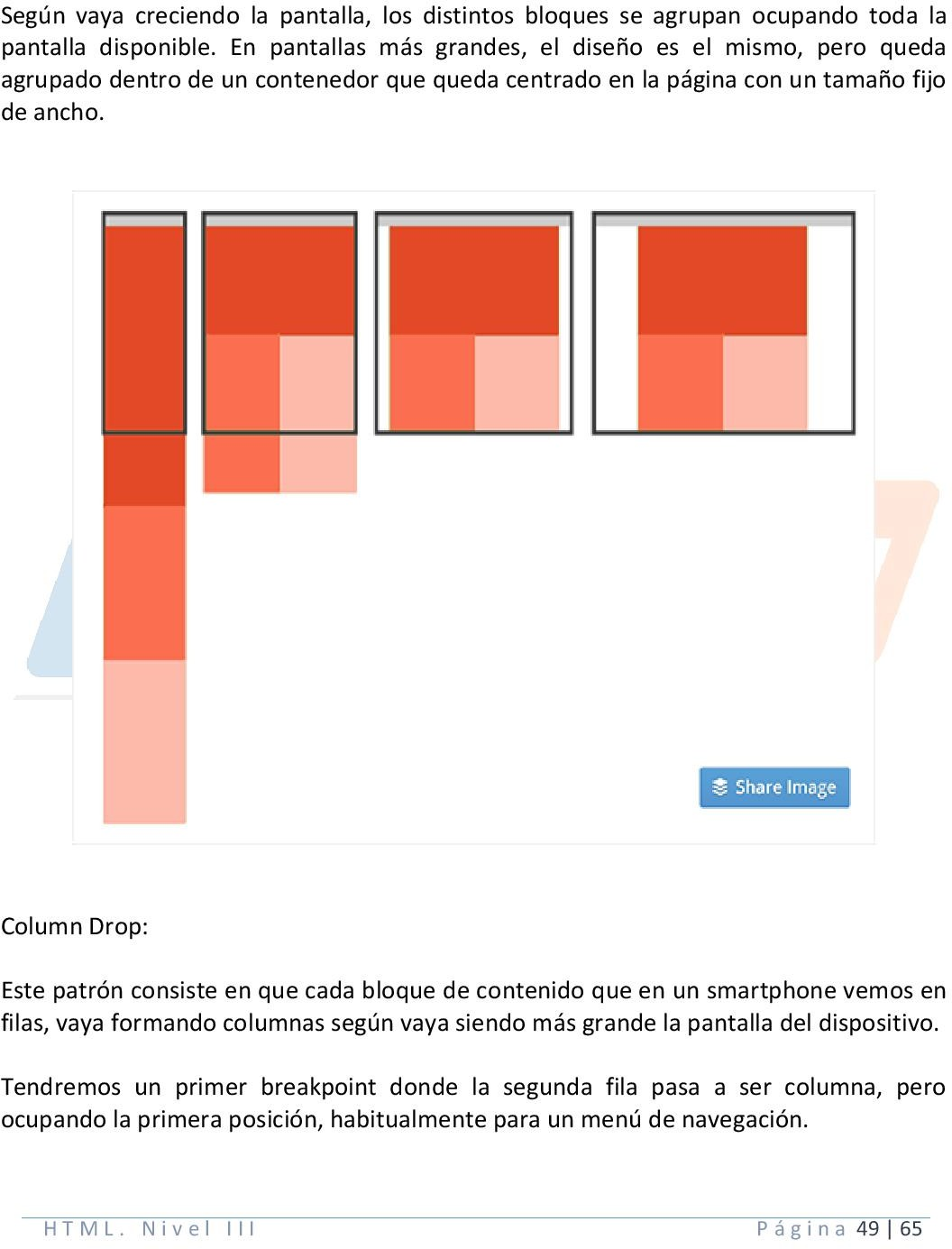
5/3/2020
Ver Material de apoyo del curso
www.cadif1.com/cursos/ver_material_apoyo/117/0

Slide 50
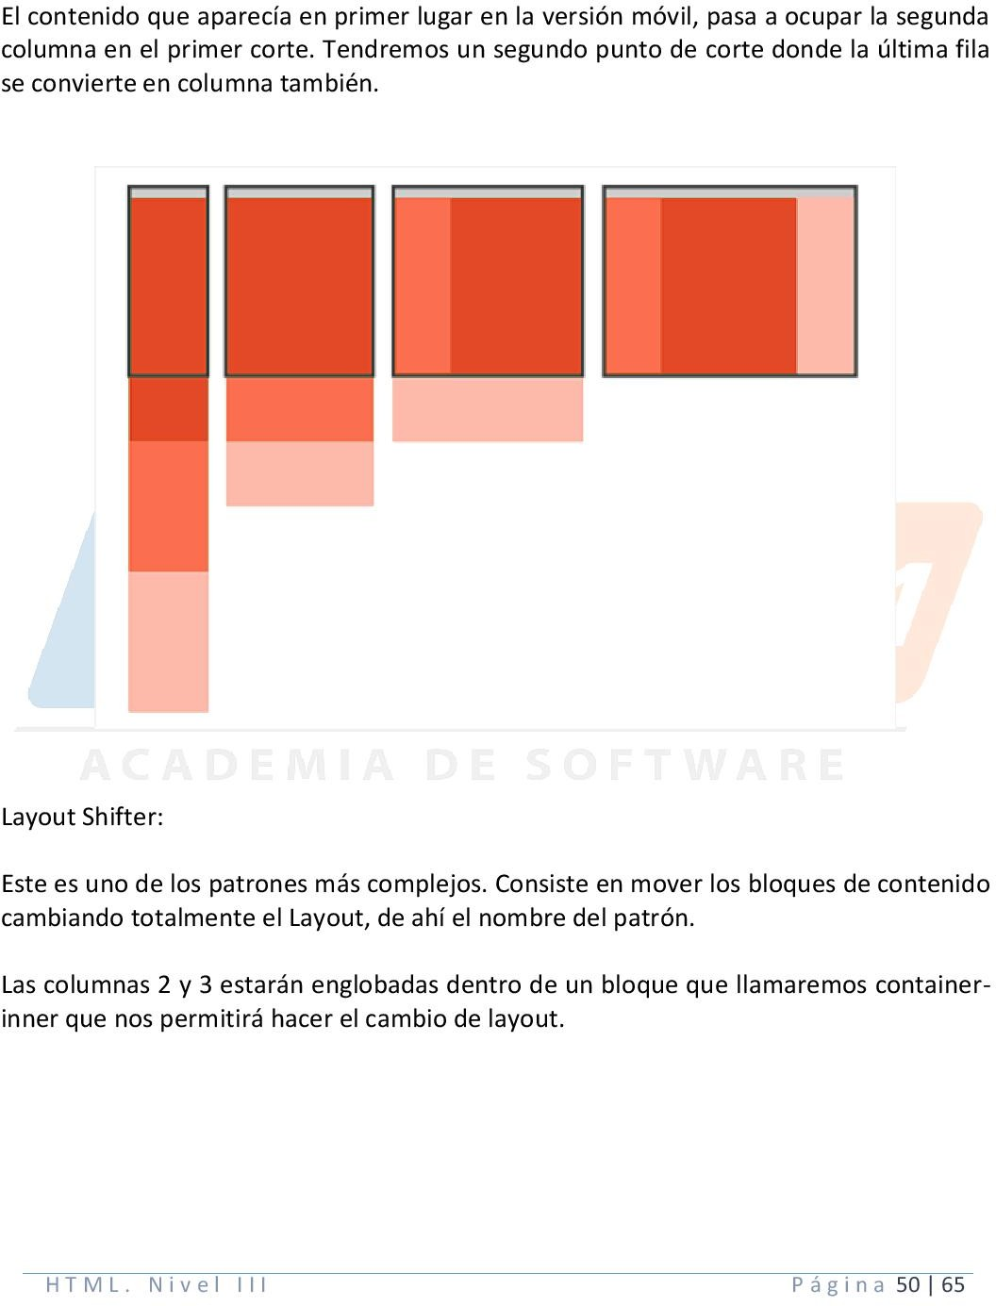
5/3/2020
Ver Material de apoyo del curso
www.cadif1.com/cursos/ver_material_apoyo/117/0

Slide 51
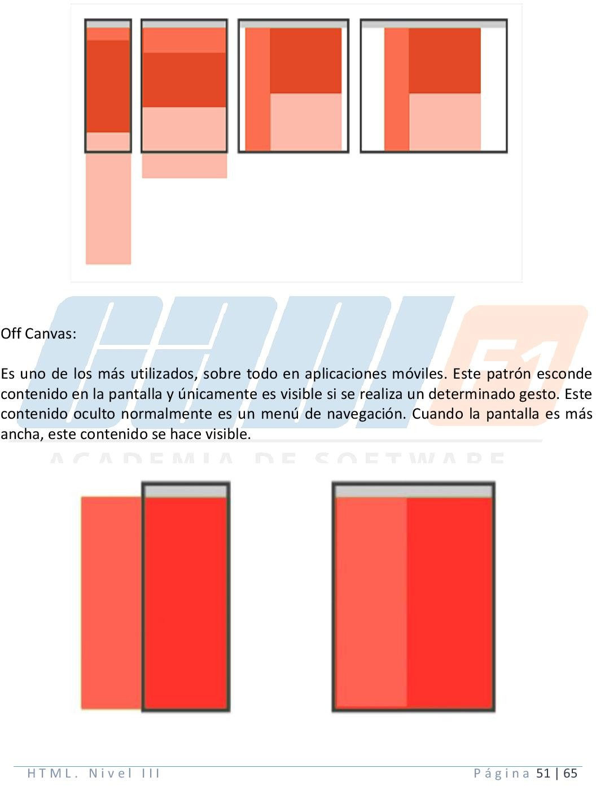
5/3/2020
Ver Material de apoyo del curso
www.cadif1.com/cursos/ver_material_apoyo/117/0

Slide 52
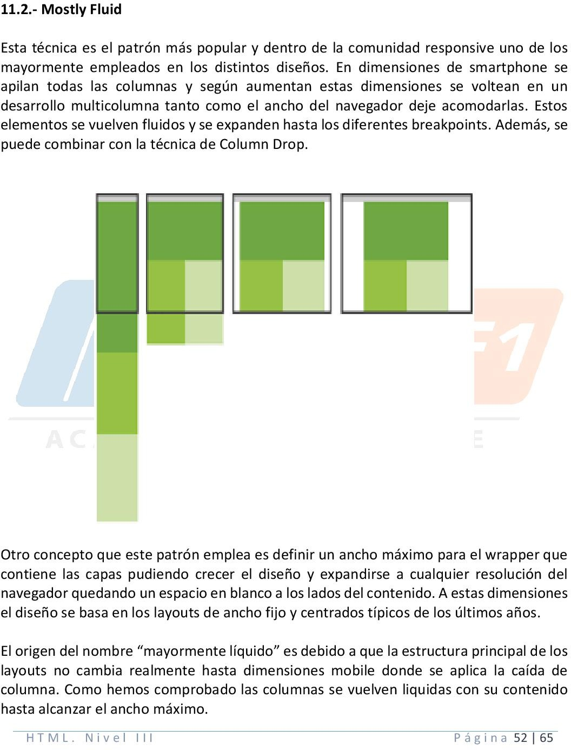
5/3/2020
Ver Material de apoyo del curso
www.cadif1.com/cursos/ver_material_apoyo/117/0

Slide 53
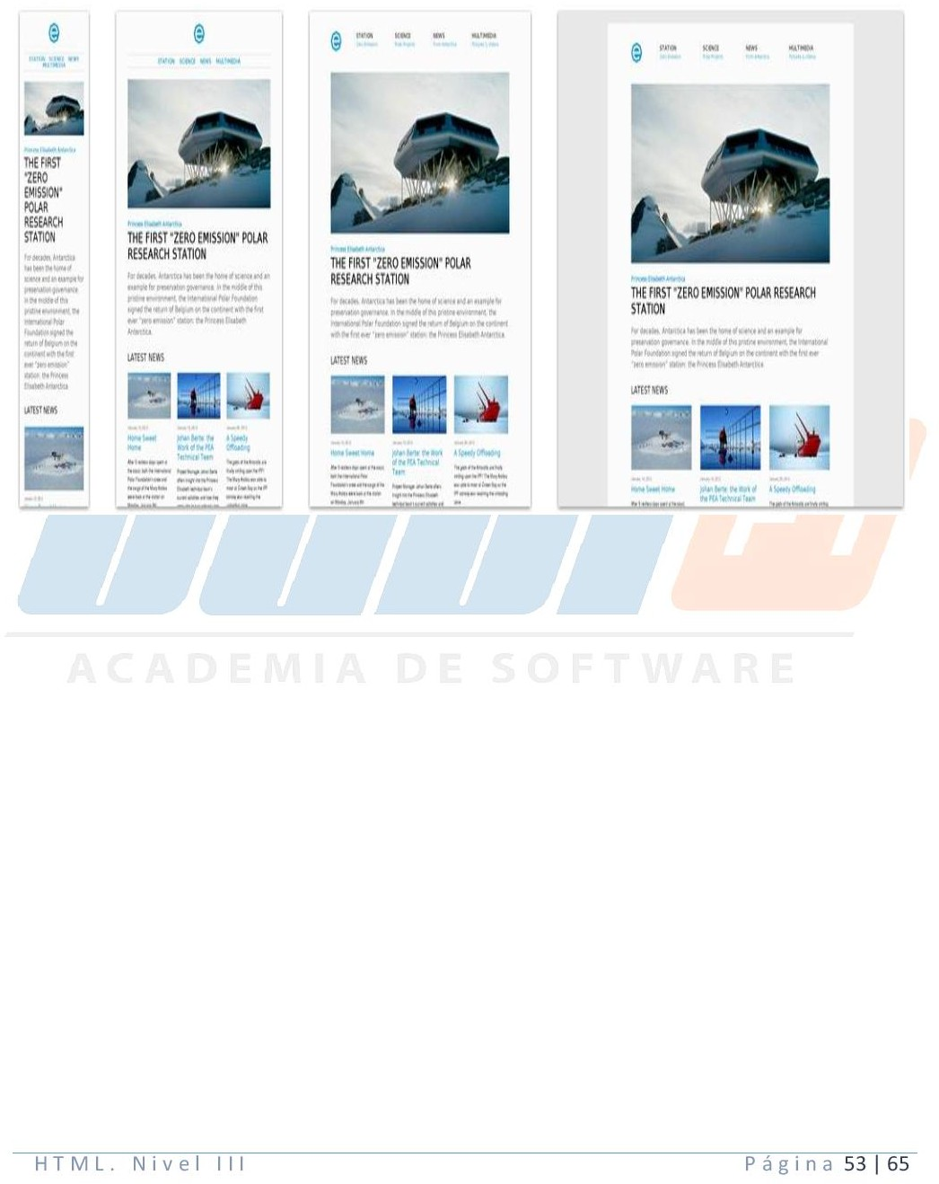
5/3/2020
Ver Material de apoyo del curso
www.cadif1.com/cursos/ver_material_apoyo/117/0

Slide 54
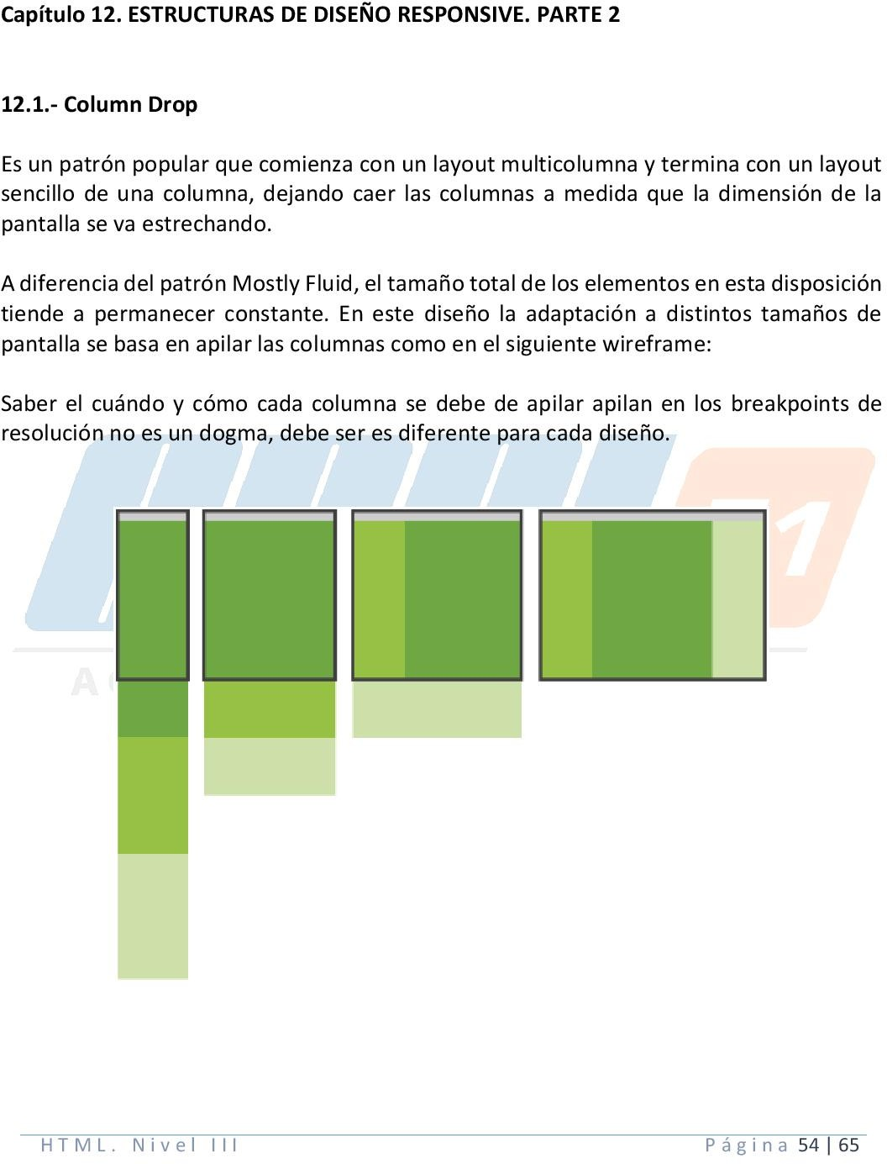
5/3/2020
Ver Material de apoyo del curso
www.cadif1.com/cursos/ver_material_apoyo/117/0

Slide 55

5/3/2020
Ver Material de apoyo del curso
www.cadif1.com/cursos/ver_material_apoyo/117/0

Slide 56

5/3/2020
Ver Material de apoyo del curso
www.cadif1.com/cursos/ver_material_apoyo/117/0

Slide 57

5/3/2020
Ver Material de apoyo del curso
www.cadif1.com/cursos/ver_material_apoyo/117/0

Slide 58

5/3/2020
Ver Material de apoyo del curso
www.cadif1.com/cursos/ver_material_apoyo/117/0

Slide 59

5/3/2020
Ver Material de apoyo del curso
www.cadif1.com/cursos/ver_material_apoyo/117/0

Slide 60

5/3/2020
Ver Material de apoyo del curso
www.cadif1.com/cursos/ver_material_apoyo/117/0

Slide 61

5/3/2020
Ver Material de apoyo del curso
www.cadif1.com/cursos/ver_material_apoyo/117/0

Slide 62

5/3/2020
Ver Material de apoyo del curso
www.cadif1.com/cursos/ver_material_apoyo/117/0

Slide 63

5/3/2020
Ver Material de apoyo del curso
www.cadif1.com/cursos/ver_material_apoyo/117/0

Slide 64

5/3/2020
Ver Material de apoyo del curso
www.cadif1.com/cursos/ver_material_apoyo/117/0

Slide 65

5/3/2020
Ver Material de apoyo del curso
www.cadif1.com/cursos/ver_material_apoyo/117/0

